Slide 1
Výroba maltovin

Slide 2
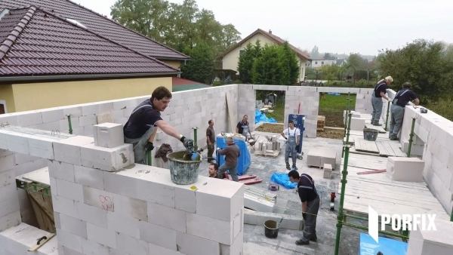
Maltoviny
Maltoviny jsou stavební pojiva, která smícháním s vodou a vhodnými přísadami (písek, štěrk, škvára) vytvářejí řídkou směs, která postupně tuhne a nakonec ztvrdne.
Vzdušné maltoviny – tuhnou a tvrdnou jen na vzduchu (sádra, hořečnaté maltoviny, vzdušné vápno)
Hydraulické maltoviny – tuhnou a tvrdnou i pod vodou (hydraulické vápno, cementy)

Slide 3
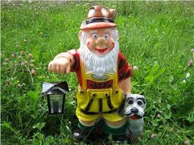
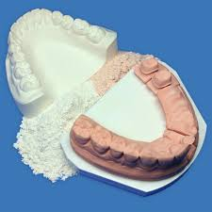
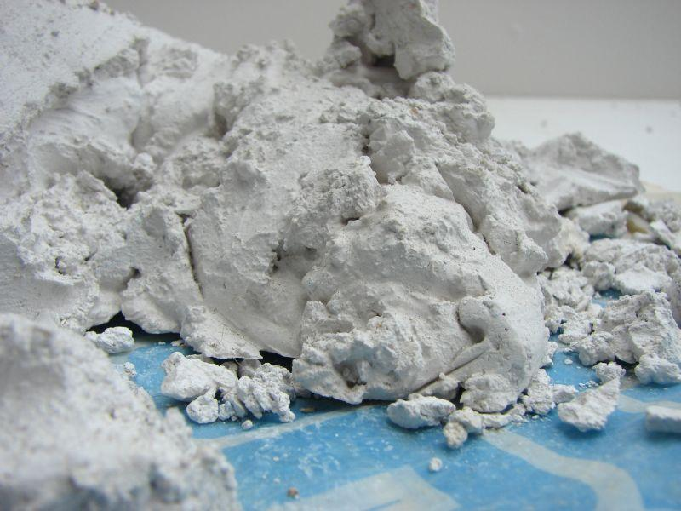
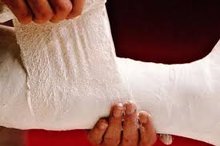
Výroba sádry
Sádra CaSO₄ . ½ H₂O se vyrábí vypalováním sádrovce na teplotu max. 180 °C. Po smíchání s vodou sádra přechází zpět na dihydrát za vývoje tepla a zvětšování objemu. Vypalováním sádrovce na vyšší teplotu se získá bezvodý CaSO₄, který tuhne pomaleji než sádra.
Při teplotě 1200 °C vzniká vysokoteplotní anhydrid, částečně obsahující CaO.
Sádrovec vzniká při odsiřování tepelných elektráren (tzv. energosádrovec).
Výroba sádrokartonových desek (též přímo v areálu elektrárny Počerady), medicína, výroba cementu, stavebnictví, umění, …
Sádrovec lze využít i při výrobě cementářského slínku: 2 CaSO₄ = 2 CaO + 2 SO₂ + O₂

Slide 4
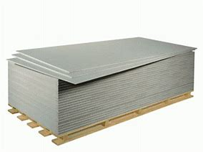
Sádrokarton
Sádrokarton = lisovaná sádrová hmota mezi dvěma deskami ze silného kartonu, používá se ve formě panelů. Umožňuje stavět rychle příčky a realizovat rekonstrukce, zateplení a úpravy jakéhokoliv interiéru.
Samotná deska je vyrobena z papíru, kde vnitřní jádro tvoří směs hemi-hydrátu síranu vápenatého (CaSO₄ · ½ H₂O) a surového sádrovce (CaSO₄ · 2 H₂O). Tato směs se smísí s vlákny (typicky papír nebo ze skleněných vláken), plastifikátoru, pěnidla a jemně mleté sádry jako urychlovače, EDTA, škrobu nebo jiných látek, které mohou zamezit výskytu plísním a také zvýšit požární odolnost (sklolaminát), voskové emulze nebo silany pro nižší nasákavost vody. Následně je vytvořen sendvič – jádro mokré sádry mezi dva listy papíru. Potom se jádro sendviče suší ve velké sušicí komoře. Po vysušení se sendvič stane tuhý a dostatečně silný pro použití jako stavební materiál.

Slide 5
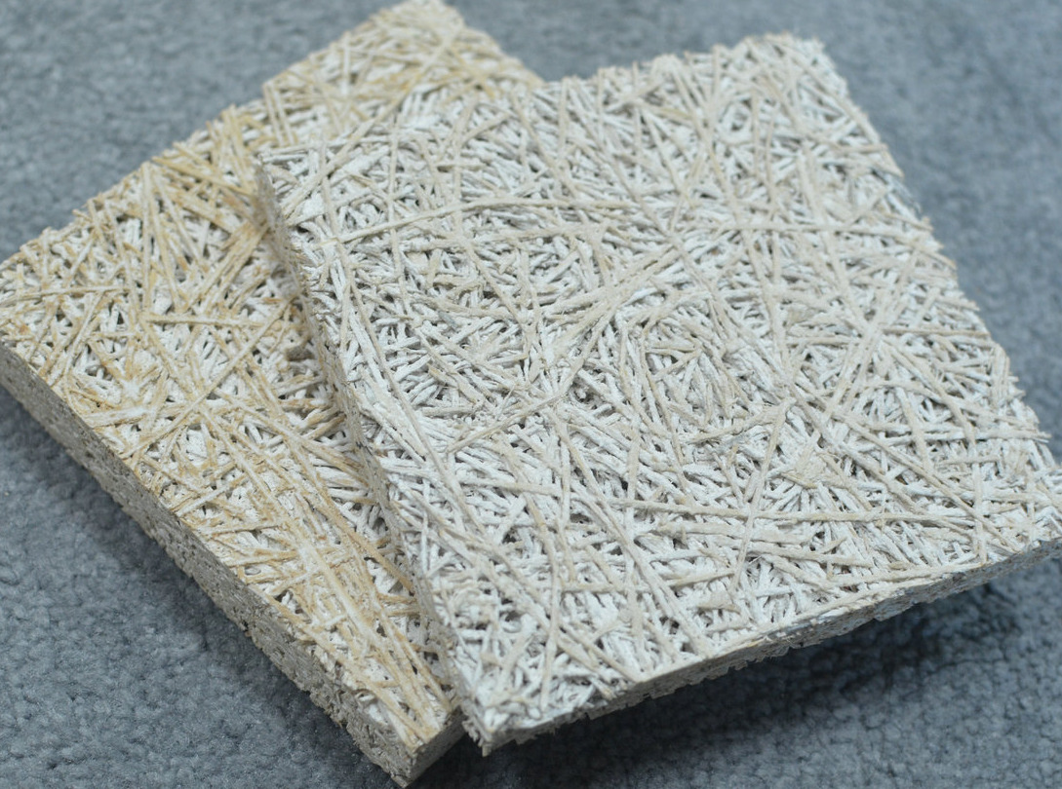
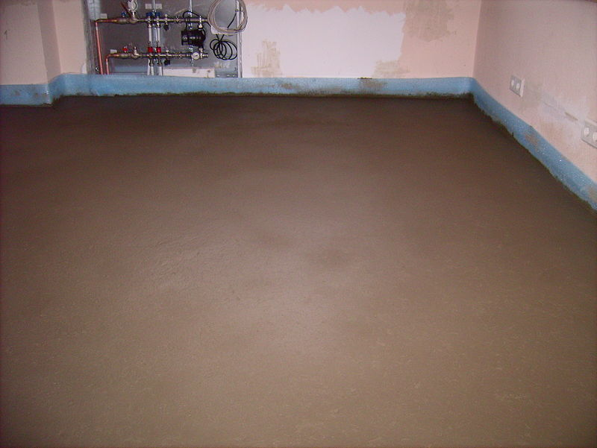
Hořečnaté maltoviny
Sorelova maltovina se připravuje smícháním jemného práškového oxidu hořečnatého (tzv. kaustického magnezitu, MgO) s vodním roztokem chloridu hořečnatého (MgCl₂). Poměr mísení je 2 až 5 dílů MgO na 1 díl MgCl₂ (vyšší koncentrace MgCl₂ snižuje pevnost pojiva). Při hydrataci vzniká sloučenina 5 Mg(OH)₂ . MgCl₂ . 7 H₂O (hydroxid chlorid hořečnatý).
Místo magnezitu lze použít také pálený dolomit, který ale musí být vypálen na nižší teplotě tak, aby se nerozložila jeho vápencová složka, protože oxid vápenatý (CaO) velmi zhoršuje vlastnosti pojiva, zejména odolnost proti vlhkosti.
Sorelova maltovina vyniká pevností, odolností proti vlhkosti, objemovou stálostí a dobrou afinitou k organickým materiálům, u nichž navíc výrazně zvyšuje požární odolnost. Nevýhodou je jeho chemická agresivita vůči kovům, zejména oceli, na níž způsobuje intenzivní korozi. Využívá se jako pojivo pro desky s organickým plnivem, například heraklitové desky. Dříve se používal pro přípravu malty a stavebních tmelů. Dnes je prakticky nahrazen akrylátovými pryskyřicemi. Jako pojivo se používal k přípravě xylolitu.
Mimo stavebnictví se používal jako
pojivo pro brusné nástroje.
heraklit
xylolit

Slide 6
Výroba vápna
Vápno (vzdušné vápno) – hlavní složkou je CaO:
bílé vzdušné vápno (přes 90 % CaO)
obyčejné vzdušné vápno (do 90 % CaO)
dolomitické vápno (přes 80 % CaO a přes 10 % MgO)
Podstatou výroby je vypalování vápence (často s příměsí dolomitu, CaCO₃ + MgCO₃) pod mez slinutí
CaCO₃ → CaO + CO₂ ∆H = +178 kJ/mol
Hašení vápna se provádí v tzv. hasidle
CaO + H₂O → Ca(OH)₂ ∆H = -65 kJ/mol
Vzniklý hydroxid vápenatý (vápenné mléko, hašené vápno) se směšuje s vodou a pískem na maltu. Její tuhnutí souvisí s vysycháním, rekrystalizací a tvorbou CaCO₃.
Ca(OH)₂ + CO₂ → CaCO₃ + H₂O
Tento proces lze podpořit hořením koksu v otevřených sudech v novostavbách (vznik tepla a CO₂)

Slide 7
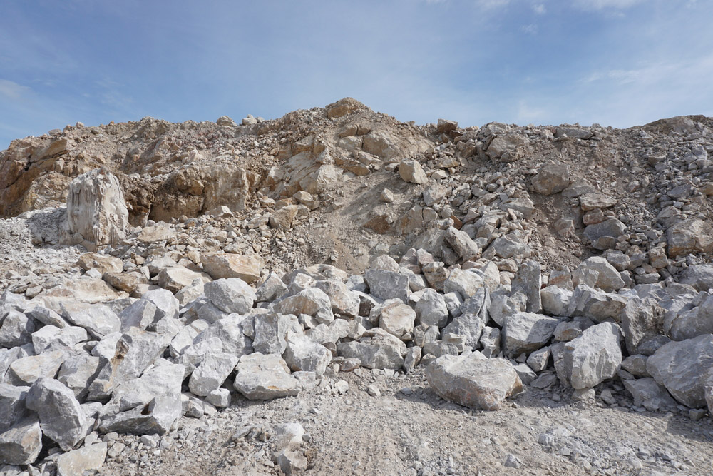
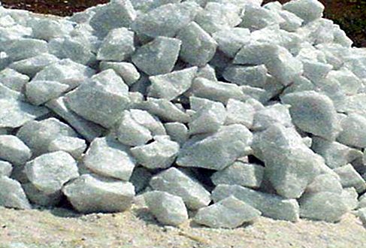
Suroviny pro výrobu vápna
Vápenec je jemnozrnná až celistvá sedimentární hornina. V převážné míře (nad 80 %) je složena z uhličitanu vápenatého (CaCO₃) ať už ve formě kalcitu, nebo aragonitu. Jako příměsi se vyskytují dolomit, siderit, křemen, jílové minerály a úlomky zkamenělin. Vápence se používají se k výrobě páleného vápna, cementu, drceného kameniva i pro ušlechtilou kamenickou výrobu, v metalurgii, chemickém průmyslu, papírenství a v mnoha dalších oborech. Jemnozrnný vápenec se používá pro tiskovou techniku zvanou litografie.
Dolomit CaMg(CO₃)₂ (uhličitan vápenato-hořečnatý), používá se na výrobu speciálních druhů cementu ve stavebnictví, ohnivzdorných materiálů a jako hnojivo.

Slide 8
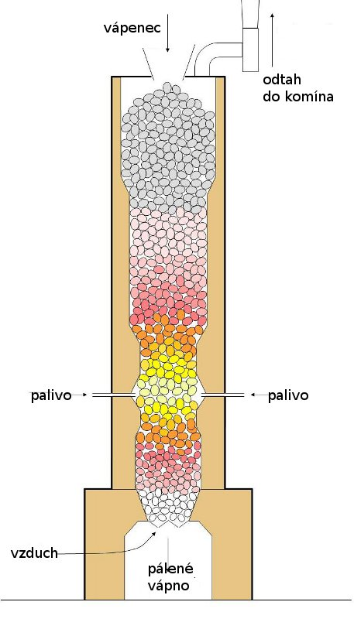
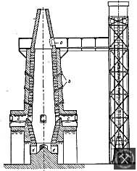
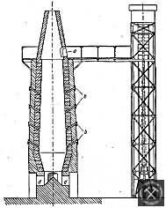
Šachtová pec
Používá se ve dvou provedeních.
První variantou je pec s vnějším topením, kdy je jako palivo použit plyn a jeho spalování probíhá v několika řadách hořáků v různé výšce.
Druhou je pak pec s vnitřním vytápěním. Při použití tohoto způsobu se pec střídavě plní vrstvou koksu a vápence a nebo se plní jejich směsí.

Slide 9
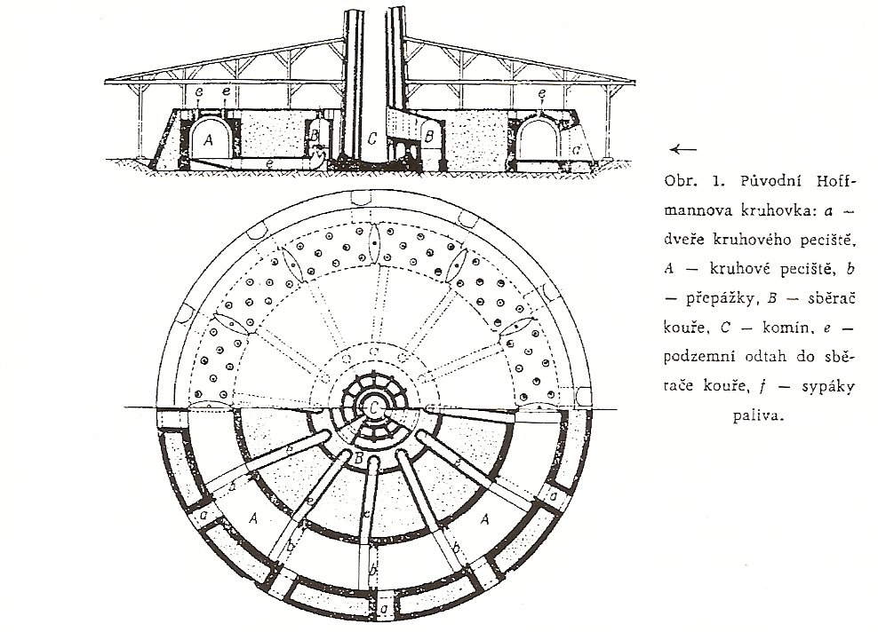
Kruhová pec
Princip kruhové pece:
Teplo z vypáleného vápna se využívalo k předehřátí spalovacího vzduchu a tepla zplodin hoření se využívalo k předehřátí vápence. Peciště tvořil souvislý kanál, který umožňoval stálý a nepřetržitý postup ohně. Zdivo pece mělo v určitých místech navážecí a vyvážecí otvory, které pec rozdělovaly na určitý počet komor. Každá komora měla otvor pro odvádění spalin z pece. Palivo se přikládalo otvory v klenbě tzv. sypáky, které se uzavíraly litinovými poklopy. Pod sypáky se z vápence skládaly topné šachtice, ve kterých se přikládané palivo spalovalo. Jako palivo se používal uhelný prach.
Poslední kruhové vápenky ukončily provoz v 60. letech 20. století.
Vápno lze vyrábět také v rotačních pecích, podobných těm na výrobu cementu, fluidních pecích k vypalování práškového vápence, výměníkových pecí a dalších.

Slide 10
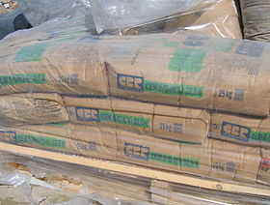
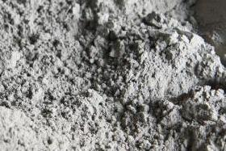
Hydraulické vápno
Kromě CaO a MgO obsahuje také SiO2, Al2O3 a Fe2O3 (hydraulické oxidy). Tuhnutí a tvrdnutí je způsobeno reakcí mezi Ca(OH)2 a těmito oxidy za vzniku křemičitanů (např. kalciumhydrosilikát, CaO . SiO₂ . H₂O), které se vylučují v koloidním stavu. Hydraulické oxidy jsou buď obsaženy ve vápenci, nebo se musí dodat (popílky, vysokopecní struska).
Hydraulické vápno se vyrábí vypalováním vápence s přísadami.
Cement
Vyrábí se jemným mletím křemičitanových, hlinitanových a jiných slínků. Používá se na výrobu betonu (směs cementu, písku, štěrku a vody).
Portlandský (křemičitanový) cement
Struskový cement
Hlinitanový cement

Slide 11
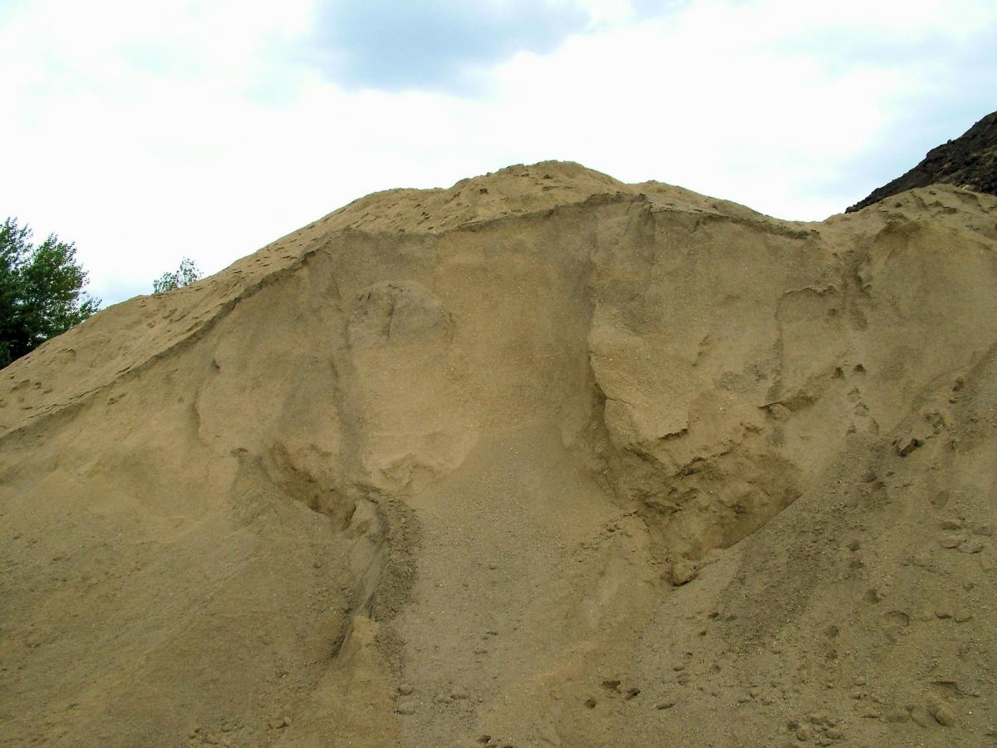
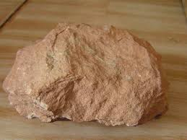
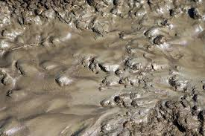
Suroviny pro výrobu cementu
Vápenec – zdroj CaO
Písek – zdroj SiO_{2,} resp. Fe₂O₃
Jíl – zdroj Al₂O₃
Slín – zdroj CaO a Al₂O₃
Struska je směs oxidů plovoucích na železné či ocelové tavenině při výrobě železa (oceli).
Škvára je popel po spálení uhlí, nejčastěji v tepelných elektrárnách, průmyslových kotelnách či teplárnách.
Elektrárenský popílek (též aditivum do betonu, částečně nahrazuje cement)
Sádra
písek
slín
jíl

Slide 12
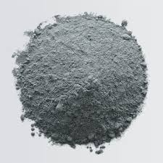
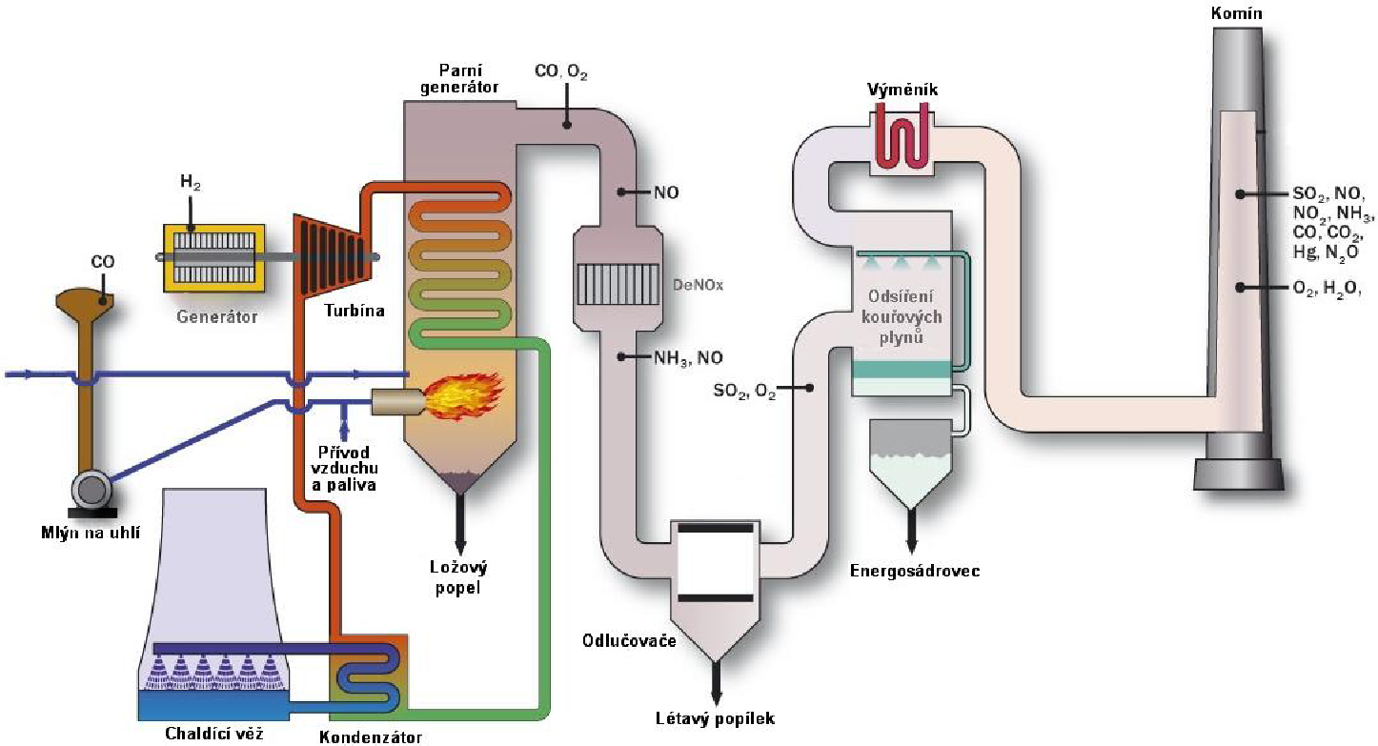
Elektrárenský popílek
Popílek se získává elektrostatickým nebo mechanickým odlučováním prachových částic ze spalin, při spalování jemného mletého černého nebo hnědého uhlí.
Pro své příznivé vlastnosti a cenu je popílek využíván především jako přísada do betonu, při výrobě cementu jako přísada do hlavní suroviny, nebo hotového cementu. Dále se používá jako jedna z hlavních surovin při výrobě cihel, pórobetonových tvárnic a umělého kameniva, jako plnivo pro asfaltové výrobky, vyplňování důlních děl a pro výrobu rekultivačních stabilizovaných nebo solidifikovaných hmot.
V současné době se vyvíjejí betony, kde je cement nahrazen elektrárenským popílkem.

Slide 13
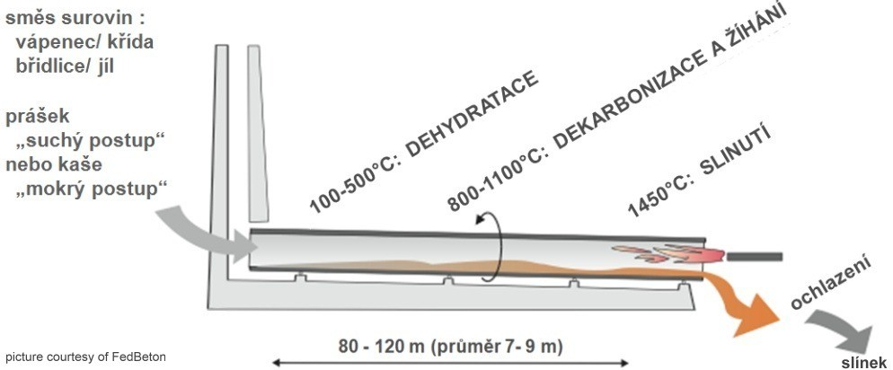
Výroba portlandského cementu
Hydraulický modul
M_{H} = obsah CaO [%]/obsah (SiO₂+Al₂O₃+Fe₂O₃) [%]
Silikátový modul
M_{S} = obsah SiO₂ [%]/obsah (Al₂O₃+Fe₂O₃) [%]
Cementy s vyšším hydraulickým module se při tuhnutí vice zahřívají, více rozpínají a mají vyšší počáteční pevnost. Cementy s vyšším silikátovým modulem tuhnou pomaleji.
Výchozí suroviny: vápenec (zdroj CaO) + jíly, hlíny nebo břidlice (zdroj SiO₂, Al₂O₃ a Fe₂O₃). Suroviny se míchají aby byl M_{H} = 1,7-2,4 a M_{S} = 1,2-2,7.
Příprava suroviny
Mokrý způsob. Obě suroviny se melou spolu v 30-40 % vody. Dokonalá homogenizace, energeticky náročné (odpaření vody).
Polosuchý způsob. Hlína se plaví, vápenec se mele za sucha.
Suchý způsob. Obě suroviny se melou za sucha. Nedokonalá homogenizace, vysoká prašnost.
Výpal se provádí v cementářských pecích
Sušicí pásmo: sušení, ztráta krystalicky vázané vody.
Kalcinační pásmo: rozklad surovin na oxidy.
Slinovací pásmo: oxidy spolu reagují, vytvářejí taveninu – slínek.
Chladící pásmo: chlazení na 250 °C.
Slínek se mele s přísadou 3 % sádry (oddaluje počátek tuhnutí) a cca 15 % vysokopecní strusky (zlepšuje hydraulické vlastnosti).

Slide 14
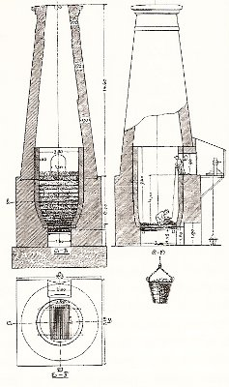
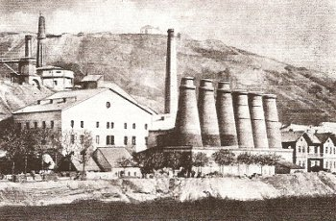
Výroba portlandského cementu
Na začátku 20. století se portlandský cement vyráběl v periodických šachtových pecích. Pec se složila, vypálila, chladla a posléze vyvezla.

Slide 15
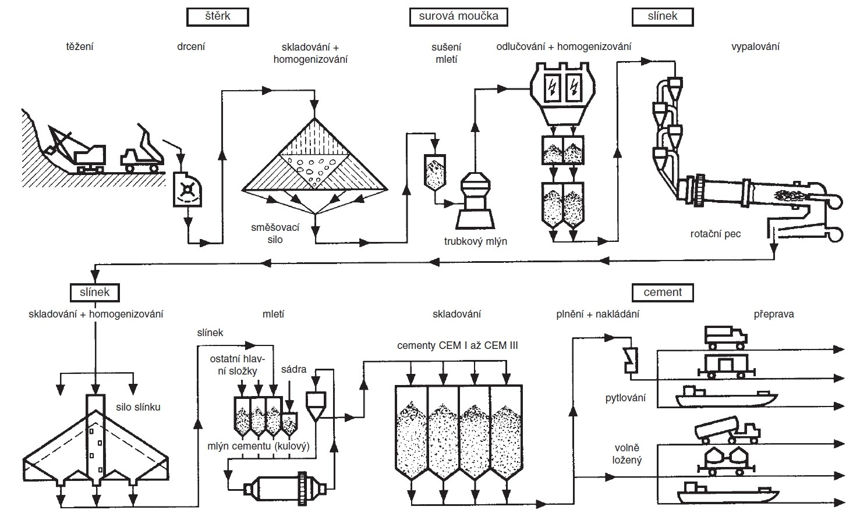

Slide 16
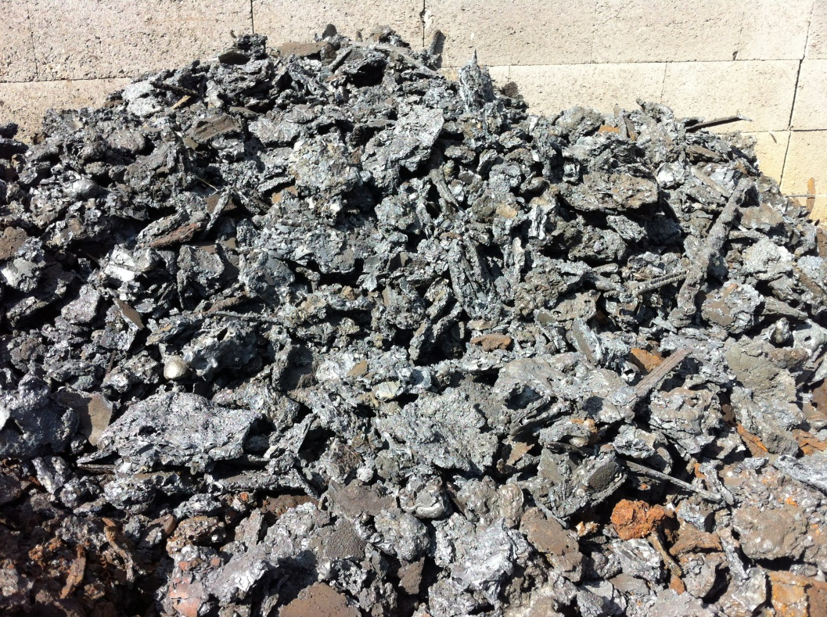
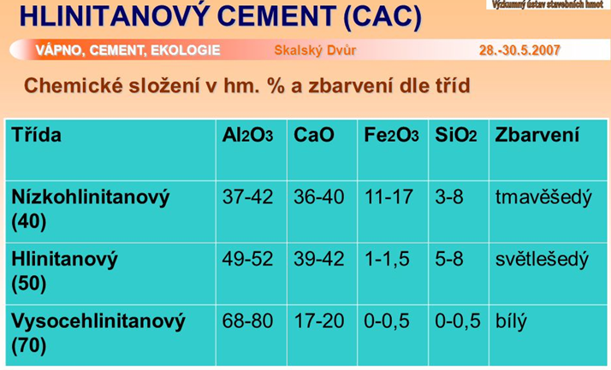
Struskové cementy
Struska vzniká jako odpad při výrobě surového železa. Struskové cementy mají menší obsah CaO a větší obsah SiO₂ než klasický portlandský cement, mají lepší hydraulické vlastnosti.
Portlandský cement: do 15 % strusky
Železoportlandský: do 35 % strusky
Vysokopecní: až 80 % strusky
Hlinitanové (tavené) cementy
Vyrábějí se tavením vápna s bauxitem, vzniká hlinitan vápenatý CaO . Al₂O₃. Velmi rychle tuhne, lze s ním pracovat i za mrazu.

Slide 17
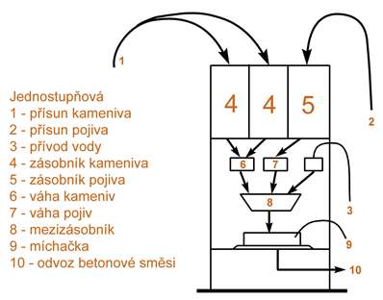
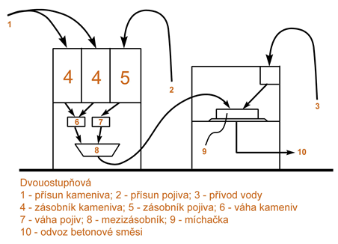
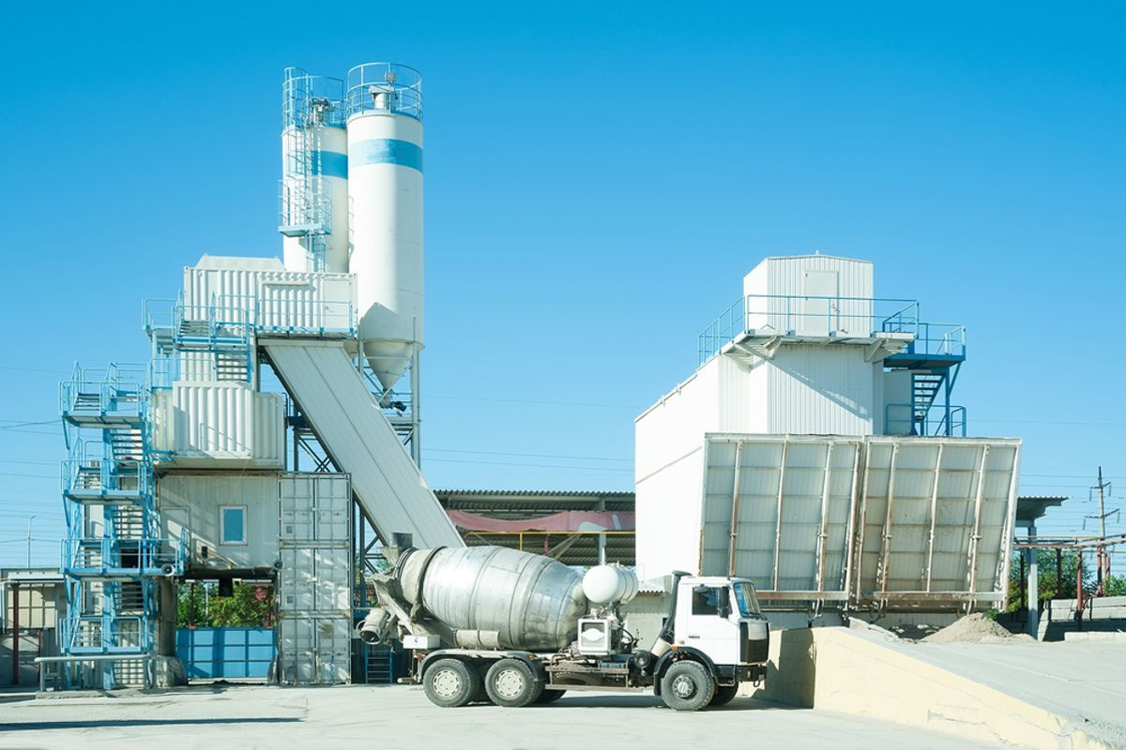
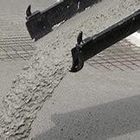
Výroba betonu
Beton vznikne smícháním cementu, hrubého a drobného kameniva, vody, příměsi a přísad.j Je univerzálním stavebním materiálem, používá se jak na nosné konstrukce (skelety), tak na výrobu panelů; v dopravním stavitelství je beton hlavním materiálem pro výstavbu mostů, vozovek dálnic; v podzemním stavitelství se beton používá jako dočasná i trvalá výztuž. U betonu je jedno, je-li použit na suchu nebo pod vodou, jeho vlastnosti se tím nemění.

Slide 18
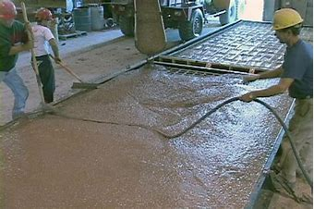
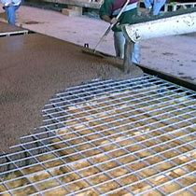
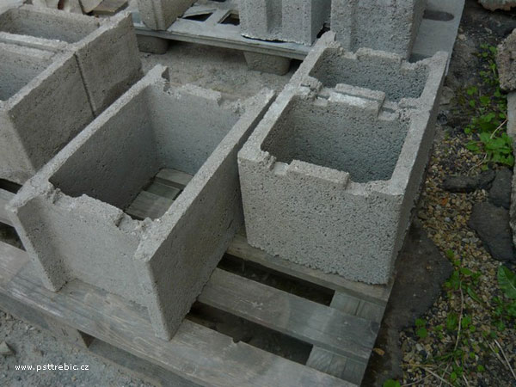
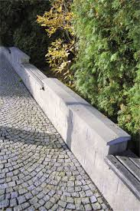
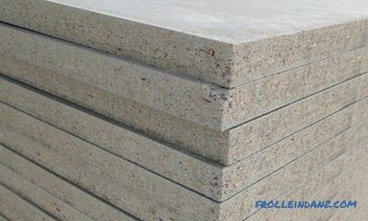
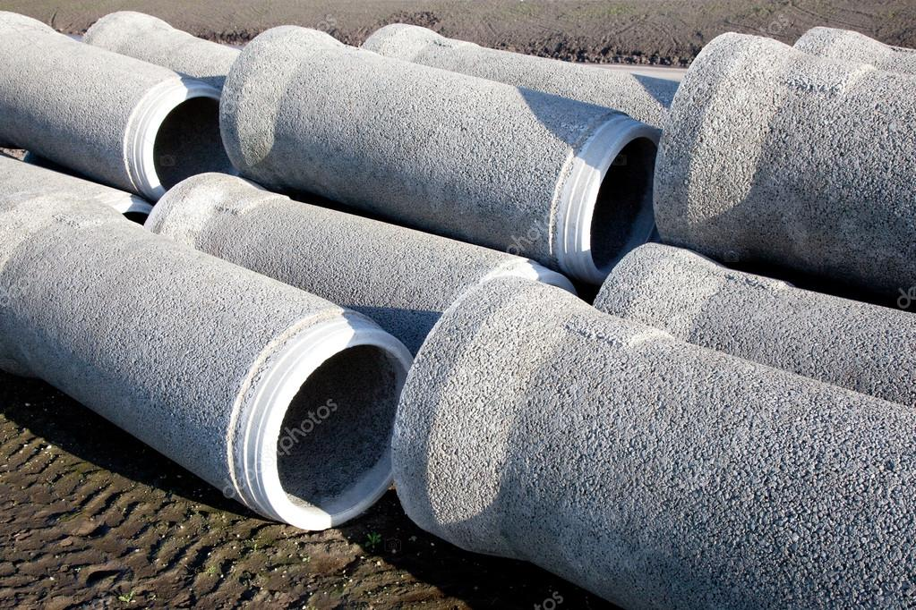
Panely a betonové zboží
silniční panely, stropní panely, opěrné stěny, tvárnice ztraceného bednění, betonové ploty a sloupky, skruže a roury, zahradní krby a grily, dlažby a obrubníky, …
Dřevocementové desky:
lisují se z dřevěných hoblin stmelených cementem.
Používají se jako izolační materiál.

Slide 19
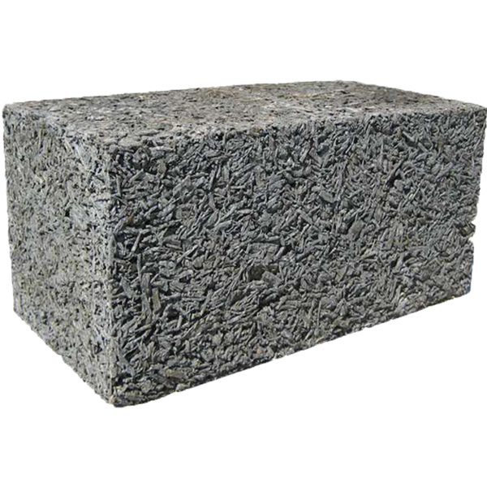
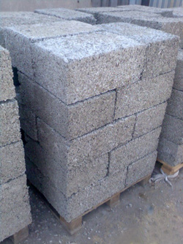
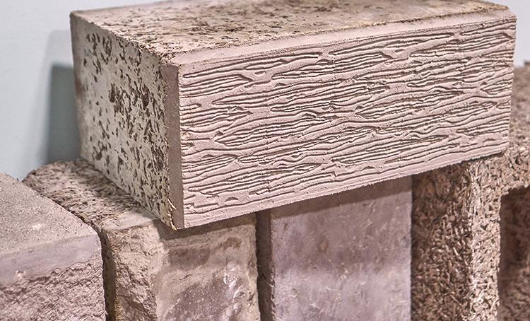
Arbolit
Vyroben ze štěpky, betonu, vody a chemických přísad, aby byla zajištěna dobrá přilnavost všech složek směsi. Jako další organické přísady mohou být použity piliny, sláma, rozřezané větve rostlin. Jako chemická složka při výrobě arbolitu se používá hašené vápno, křemičitan sodný, chlorid vápenatý, síran hlinitý.
Arbolit se používá jako materiál pro tepelnou izolaci, pro stavbu vnitřních příček a nosných zdí domů s výškou nejvýše 3 podlaží.
Polystyrenbeton je speciální, izolační beton, který obsahuje drcený polystyren, tento po vmíchání do betonu sníží jeho objemovou hmotnost. Výhodou polystyrenbetonu je jeho nízká hmotnost, lepší tepelně-izolační vlastnosti a také akustické, včetně lepší pohltivosti strukturálního hluku díky lepší elasticitě.

Slide 20
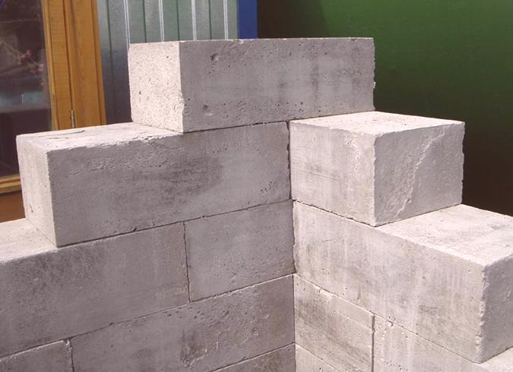
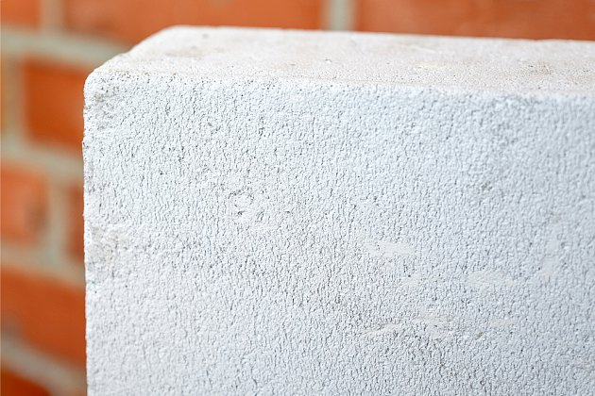
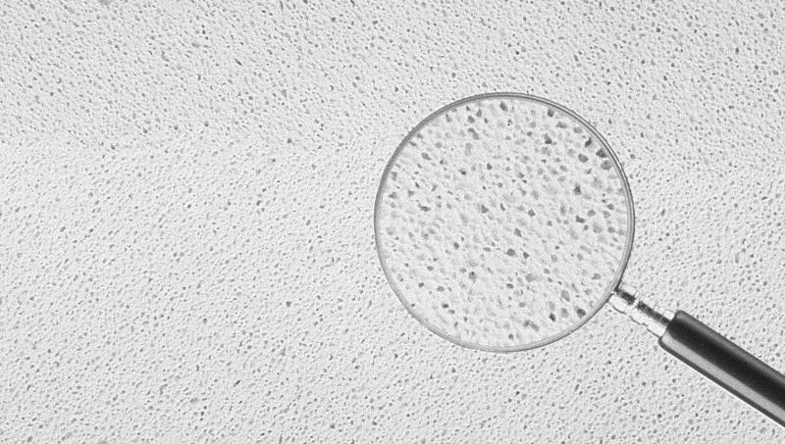
Pórobeton
Pórobeton je druh lehkého betonu (objemová hmotnost < 2000 kg/m3 v suchém stavu) s dobrými tepelně a zvukově izolačními schopnostmi. Jedná se o beton tzv. přímo lehčený, což znamená, že vylehčení bylo dosaženo při výrobě vytvořením pórů přímo do vlastní hmoty betonu.
Stejně jako klasický beton se vyrábí ze třech základních složek — plniva, pojiva a vody. V případě pórobetonů se jako plnivo používá křemičitý písek nebo elektrárenský popílek (popř. škvára nebo struska). Jako pojivo se používá cement, vápno, nebo směs cementu s vápnem. Největším výrobcem pórobetonových tvárnic v České republice je společnost Xella CZ se svým výrobkem Ytong.
Dělení pórobetonu dle jeho složení:
Plynobeton — pojivem je cement a vylehčení se dosahuje plynem, který vzniká chemickou reakcí v důsledku vložení hliníkového prášku nebo pasty,
Plynosilikát — pojivem je vápno a vylehčení se dosahuje stejně jako v případě plynobetonu,
Pěnobeton — pojivem je cement a vylehčení se dosahuje vmícháním pěnotvorné přísady — stabilní pěny

Slide 21
Výroba skla

Slide 22
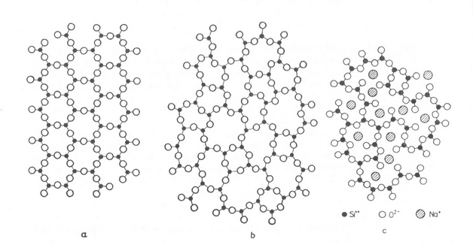
Sklo je homogenní a amorfní (tj. nekrystalická) pevná látka. Vzniká rychlým ochlazením taveniny, která tak nestačí vytvořit krystalovou mřížku. Zdaleka největší praktický význam má sklo, jehož hlavní složkou je oxid křemičitý (SiO₂), běžně se sklem rozumí křemičité sklo.
a - struktura krystalického SiO₂,
b - struktura skelného SiO₂,
c - struktura sodnokřemičitého skla
Sklo se vyznačuje zejména relativně vysokou propustností světla v části viditelného spektra, tuhostí a tvrdostí při běžných teplotách, křehkostí, homogenitou, odolností vůči povětrnostním a chemickým vlivům, vysokou pevností v tlaku, relativně nízkou měrnou tepelnou a elektrickou vodivostí a vysokou nepropustností a odolností vůči vodě, vzduchu a jiným látkám

Slide 23
Křemenné sklo nebo tavený křemen vzniká tavením čistého SiO2 bez dalších přísad. Je velmi tvrdé, chemicky i tepelně odolné (až do 1500 °C), odolné vůči povětrnostním vlivům, má malou tepelnou roztažnost, je průhlednější a propouští i ultrafialové světlo (UVA, UVB, UVC). Kvůli vysoké teplotě tavení je jeho výroba energeticky náročnější a tím i dražší. Používá se v optice, vakuové technice a na výrobu tepelně namáhaných součástí.
Sodno-vápenaté sklo je nejběžnější materiál pro výrobu plochého skla a na okenní tabule. Obsahuje 72% SiO2, 14. 2% oxidu sodného (Na2O), 10% oxidu vápenatého (CaO), 2,5% oxidu hořečnatého (MgO) a 0,6% oxidu hlinitého (Al2O3). Je průhledné, snadno se tvaruje, má však vysokou teplotní roztažnost a odolává teplotě pouze do 500–600 °C). Propouští UVA záření (340-400 nm) ale nepropouští UVB a UVC (<315 nm), z toho důvodu pod sklem sluneční záření neopaluje.
Obalové sklo má podobné složení, ale obsahuje více vápníku a hliníku, aby se zvýšila chemická odolnost, a často se barví na hnědo nebo na zeleno, aby odfiltrovalo veškeré UV záření. Užívá se na běžné láhve a sklenice a při výrobě se přidává skleněná drť z recyklovaného skla, což výrazně šetří energii.
Borosilikátové sklo (Pyrex, SIMAX) má nízkou tepelnou roztažnost a odolává lépe teplotám včetně teplotních šoků, proto se používá jako chemické a varné sklo, na světla motorových vozidel atd. Obsahuje 81% oxidu křemičitého, 12% oxidu boritého (B2O3), 4,5% oxidu sodného (Na2O) a 2% oxidu hlinitého (Al2O3).
Olovnaté sklo či olovnatý křišťál má vysokou specifickou hmotnost a vysoký index lomu. Výrobky jsou tak zářivější a také pružnější. Užívá se k výrobě optických čoček (flintové sklo), broušeného skla a bižuterie. Obsahuje 59% křemene, 25% oxidu olova (PbO), 2% sody (Na2CO3), 1,5% oxidu zinku (ZnO) a 0,4% oxidu hliníku.
Hliníko-křemičité sklo má vysokou pevnost a používá se do sklolaminátů a na baňky halogenových žárovek.

Slide 24
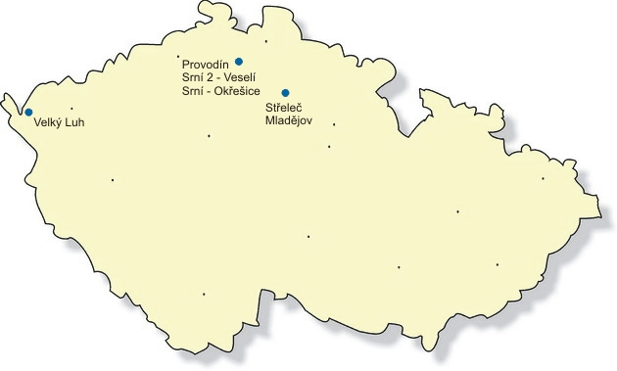
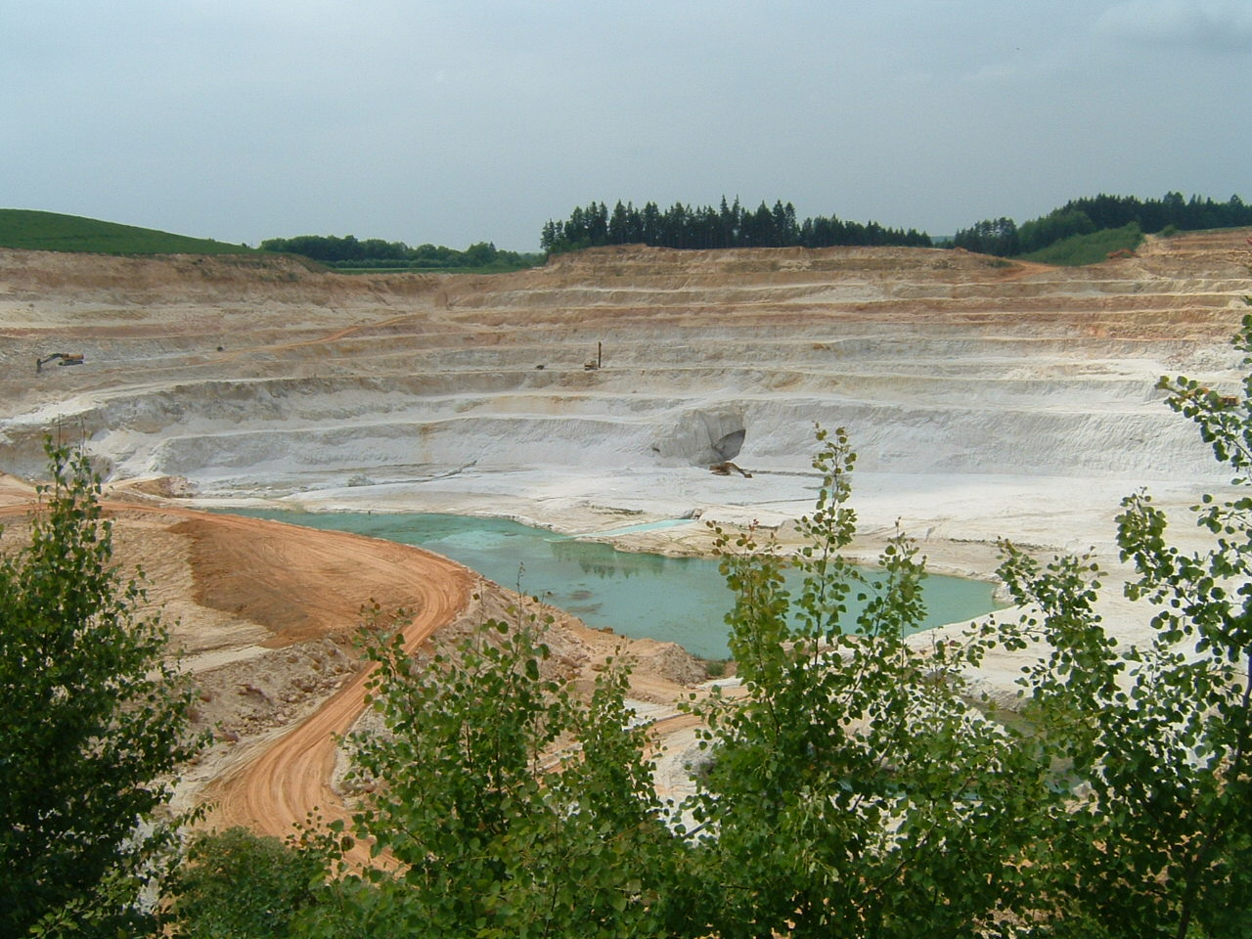
Základní surovinou pro výrobu skla jsou sklářské (tavné) písky. Jsou to zrnité, většinou světle zbarvené až bílé horniny (křemenné písky nebo málo zpevněné pískovce) s primárním obsahem SiO₂ zpravidla v rozmezí 60 až 80 %. Sklářské písky obsahují, vedle naprosto dominantního křemene, také zrna (klasty) jiných minerálů – nejčastěji živců, slíd (biotitu, muskovitu) a tzv. těžkých minerálů (např. granátů, zirkonu, turmalínu, rutilu, ilmenitu, magnetitu). Jako pojivo se zpravidla uplatňují jílové minerály (např. kaolinit), karbonáty a oxihydroxidy železa.
Sklářské písky se těží povrchovým způsobem v lomech. Způsob rozpojování horniny závisí na stupni jejího zpevnění (diageneze), u silněji zpevněných písků a pískovců se pro rozpojování používají trhací práce. Požadavky na kvalitu sklářských písků (zrnitostní, minerální a chemické složení) se mění podle druhu vyráběného skla. Písky v požadované kvalitě se většinou v přírodě nevyskytují, proto je nutno je upravovat drcením, praním (odstranění odplavitelných, jílovitých částic) a tříděním (docílení požadované zrnitosti). Při výrobě skla vyšších jakostí je navíc nutné náročnějšími způsoby úpravy (elektromagnetická separace, flotace aj.) snížit obsahy barvicích oxidů (Fe₂O₃, TiO₂); požadován je také limitní obsah SiO₂.
Geografická pozice ložisek sklářských písků v ČR.

Slide 25
Výroba začíná přípravou takzvaného sklářského kmene, což je nejčastěji směs sklářských písků, které obsahují 60–80 % oxidu křemičitého SiO2, vápence, sody a potaše, které snižují teplotu tavení a dodávají směsi potřebné oxidy, což je oxid vápenatý, sodný a draselný, a dalších přísad včetně skleněných střepů, což je drcené odpadní sklo. Dávka kmene do tavicího procesu se nazývá vsázka a může obsahovat ještě barviva či jiné látky ovlivňující vlastnosti skla. Patří sem i takzvané pomocné suroviny, například čeřící látky, které odstraňují bublinky a nečistoty z roztavené skloviny, či látky, které odstraňují nežádoucí zabarvení skloviny. Barvicí látky (různé soli a oxidy kovů) se používají k obarvení skla na zvolený odstín. Každá látka dodá sklu specifickou barvu. Mangan obarví sklo na fialovo, kobalt na modro, měď na modrozeleno a zlato rubínovočerveně. Jemně rozptýlené částice tzv. zakalovacích látek (např. kryolitu, kostní moučky nebo mastku) brání přímému průchodu světla sklem a vyvolávají jeho neprůzračnost. Upravené, pomleté a vysušené suroviny se mísí a homogenizují v požadovaném poměru v mísících zařízeních. Míšení je dnes prováděno nejčastěji strojně pomocí uzavřených mísidel tak, aby bylo zabráněno prášení surovin. Důkladně umletá a promíchaná skelná směs neboli kmen se pak roztaví v pánvích nebo vanách ve sklářských pecích.
Tavení sklářského kmene má tři fáze:
roztavení – sklářský kmen se dokonale roztaví ve sklářské peci. Roztavené sklo je tuhé, nestejnorodé, neprůhledné a s bublinkami, které se musí odstranit zvýšením teploty a přidáním různých čeřidel (nejčastěji síran sodný nebo oxidy arzenu a antimonu). Běžné sklo se taví při teplotě 1450 až 1550 °C, boritokřemičité sklo typu 3.3 při teplotě až 1630 °C a křemenné sklo okolo 2000 °C. Skelná hmota se pomocí přísad odbarvuje či zakaluje, popřípadě též zabarvuje použitím různých barvicích látek.
čeření – hmota se dál mísí, bublinky unikají a sklo se tak stává průhlednější a řidší. Vyčeřené sklo je velmi řídké.
sejití – ochlazení skla.
Palivem je nejčastěji generátorový nebo zemní plyn. Po dokonalém čeření a sejití se sklo teprve zpracovává, a to buď ručně, nebo strojově.

Slide 26
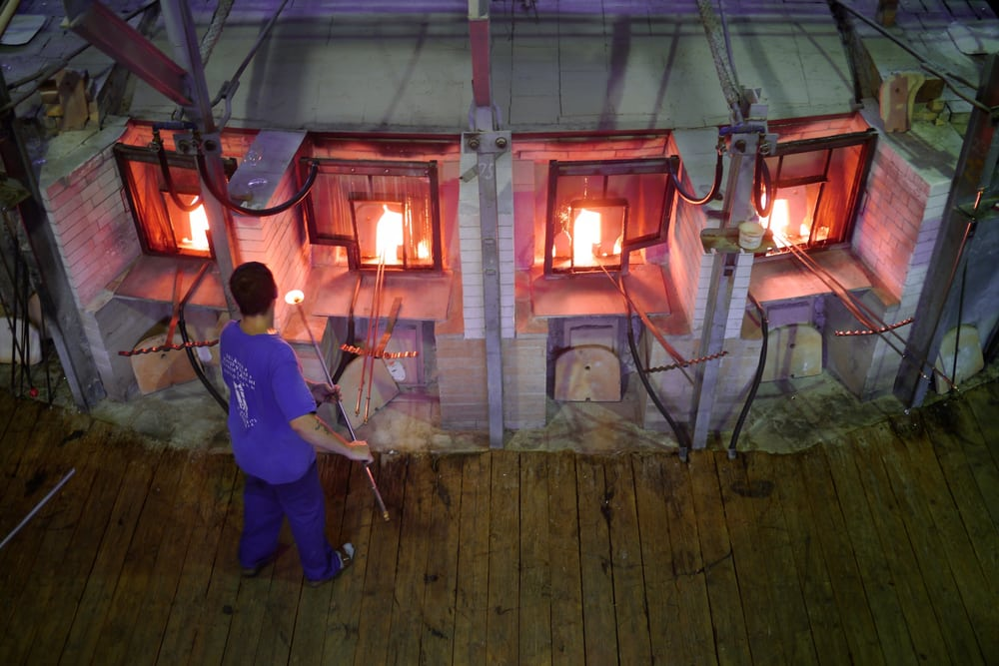
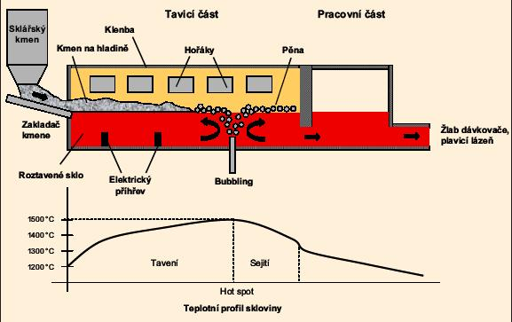
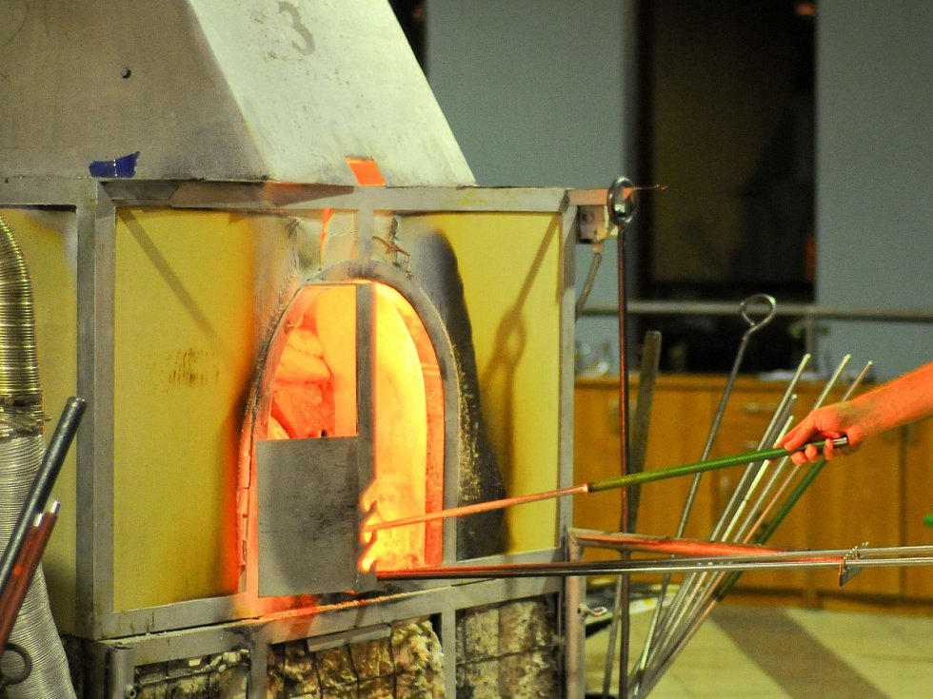
Sklářská pec
Vanová
Pánvová
Elektrická

Slide 27
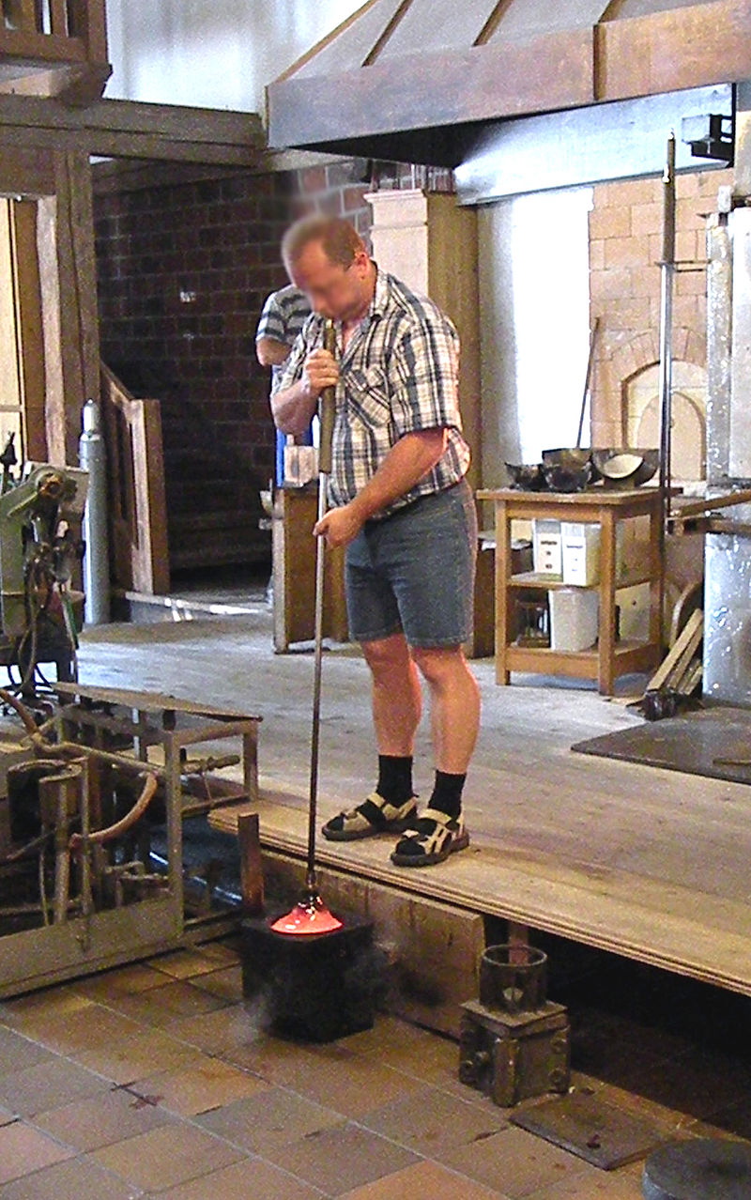

Při tvarování se využívá viskózní deformace a silné závislosti viskozity skloviny na teplotě. Během tvarování nesmí dojít ke krystalizaci skloviny. Tvarování se provádí od ručních až po plně automatizované procesy, a to foukáním, tažením, válcováním, litím nebo lisováním.
Roztavená sklovina se tvaruje:
Foukáním, kdy sklář nabere sklovinu na sklářskou píšťalu a vyfukuje ji do dřevěné nebo kovové otvírací formy. Jeden z nejstarších způsobů tvarování dutého skla sloužil dříve i k výrobě okenních tabulek: vyfouknutá bublina se nůžkami rozstřihla a vyrovnala na kovové desce. V moderní době se foukání často dělá strojem (láhve, baňky) nebo nahrazuje lisováním (sklenice, nádobky).
Lisováním, kdy se odměřené množství skloviny naleje do formy a dotváří pohyblivým trnem. Formy jsou obvykle dělené a při lisování se mažou olejem.
Litím, kdy se sklovina naleje do formy a případně dotvoří. Zvláštní druh kontinuálního lití je floating, kdy se sklovina průběžně nalévá na hladinu roztaveného cínu. Tím se dosáhne dokonale hladký povrch na obou stranách, takže se tímto způsobem vyrábí většina plochého skla i v zrcadlové kvalitě.
Tažením se vyrábějí skleněná vlákna.
Rozfoukáním taveniny se vyrábí skleněná vata, vháněním
vzduchu do skloviny pěnové sklo.
Polotovary se řízeným způsobem ochlazují ve speciálních chladících pecích, zpravidla v teplotním intervalu 700 - 400 ºC. Jedná se o řízené chlazení, kterým se z výrobku odstraní nebo se zabrání vzniku vnitřního pnutí. Chlazením se může i podstatně zvýšit pevnost skla. Po ochlazení se může sklo povrchově upravovat - brousit, leštit, pískovat, leptat.

Slide 28

Ploché sklo neboli tabulové sklo spadá do kategorie stavebního a technického skla. Používá se zejména pro zasklívání plášťů budov, tvorbě skleněných stavebních příček, pro výplně oken, výloh, dveří, balkónových a schodišťových zábradlí, přístřešků na autobusových a tramvajových zastávkách, výrobě skleněného nábytku nebo skleněných částí klasického nábytku, k výrobě bezpečnostních skel (například neprůstřelné sklo), ke zhotovování zrcadel, protipožárních skel, dále také k výrobě skleněných akvárií, terárií, ke stavbě skleníků a k zasklívání pařenišť, k zasklívání fotografií a obrazů, ke zhotovování reklamních a informačních panelů a poutačů, k výrobě skleněných výplní ledniček, chladniček a dalších elektrospotřebičů a speciálních elektrických přístrojů apod.
Může být vyrobeno jak čiré resp. dokonale průhledné tak i ornamentální (propouštějící světlo, ale neprůhledné), může být vyrobeno i barevné. Dá se brousit, leštit, vrtat, leptat, gravírovat, dá se i potiskovat
výroba pomocí skleněných válců nebo rotujících baněk (historické metody dnes již nepoužívané)
litím (starší způsob) nebo kontinuálním litím a válcováním (novější způsob)
tažením (kovejorová výroba)
plavením (tzv. float technologie – nejmodernější technologie)

Slide 29



Skleněná textilní vlákna jsou textilní materiál získaný z taveniny nízkoalkalického skla.
Zvlákňování přes trysky: Skelná tavenina při odtahování z trysky rychlostí 30-60 m/sek. tuhne. Jednotlivé filamenty s jemností 4-13 µm se spojují do jednoho svazku, šlichtují a navíjí. Tímto způsobem se vyrábí více než 90% skleněných filamentů.
Pro staplová vlákna se používá dvoufázová technologie. V prvním stupni se zhotovují z taveniny tzv. pelety, které se případně skladují a ve druhé fázi roztaví a zvlákňují tažením přes trysku s pomocí sítového bubnu rychlostí do 60 m/sek.
Foukání přes trysku. Odtah z trysky se provádí stlačeným vzduchem. Rychlostí 150-200 m/sek. se vytahují niti rozdílných délek a ukládají na sítový buben. Odtud se vlákenný materiál odtahuje, prochází olejovou mlhovinou a navíjí na cívku.
Tažení tyčemi: 100-200 skleněných tyčí 150-190 cm dlouhých a o průměru 4-5 mm se taví na dolním konci při konstantním posunu. Odletující kapky táhnou vlákna a padají na buben, na který se rychlostí 40-50 m/sek. nitě navíjí, zatímco se kapky odhazují.
Modifikované tažení tyčemi: Nitě, které leží na odtahovacím bubnu vedle sebe, se zvedají pomocí proudu vzduchu a vedou do sběrného kanálu. Zde se pak lámou na různé délky, odtahují a vytváří pramen vláken, který se navíjí jako přást na cívku.

Slide 30




Přírodní skla
Vulkanická skla (obsidián, pemza, perlit a smolek), které vznikají rychlým ochlazením kyselé lávy na zemském povrchu.
Perlit vzniká hydratací obsidiánu.
Tektity jsou skla, která vznikla v souvislosti s dopadem (impaktem) meteoritu na zemský povrch a roztavením původních sedimentárních hornin v místě dopadu. Podle místa geografického výskytu se tektity označují jako vltavíny, australity, indočínity (javanity, filipínity), irgizity aj. Mají tvar disků, kapek, tyčinek, knoflíků s vrásčitým povrchem (skulptací) a barvu od zelené přes hnědou po černou. Vltavíny se nacházejí v České republice (jižní Čechy, jižní Morava, okolí Chebu), méně v Německu (okolí Drážďan) a Rakousku (okolí města Horn). Jejich vznik bývá vysvětlován jako důsledek dopadu meteoritu do oblasti dnešního Bavorska před asi 14,7 mil. let a s tím související vytvoření kráteru Ries.

Slide 31





Vltavíny vznikly nejspíš společně se vznikem Rieského kráteru (mezi Norimberkem, Stuttgartem a Mnichovem, okolo městečka Nördlingen).

Slide 32

Perlit je amorfní vulkanické sklo s vysokým obsahem vody. V přírodě se běžně vyskytuje a mezi jeho zvláštní vlastnosti patří, že po dosažení určité teploty velmi výrazně zvětšuje svůj objem (expanduje).
Při dosažení teploty 850–900 °C perlit měkne (jako každé sklo) a vázaná voda se uvolňuje a působí rozpínání materiálu. Nárůst objemu je sedmi- až patnáctinásobný. Expandovaný materiál má bílou barvu způsobenou reflexivitou vzniklých bublinek. Objemová hmotnost neexpandovaného („surového“) perlitu: přibližně 1 100 kg·m⁻³ (1,1 g·cm⁻³). Objemová hmotnost expandovaného perlitu: 30–150 kg·m⁻³
Pro svou nízkou hustotu a díky své nízké ceně našel perlit široké využití. Ve stavebnictví se přidává do lehkých omítek a malt, izolací, stropních tvárnic a filtrů. V zahradnictví zajišťuje provzdušňování kompostu a díky svým retenčním vlastnostem je vhodným prostředím pro hydroponické a tropické rostliny, kaktusy či cykasy. Uměle vytvořený perlit je běžně v prodeji v zahradnictvích a drogeriích. Prodávaný perlit je nicméně velmi lehký, ze směsi může být vyplavován a proto je vhodnějším materiálem např. pemza.

Slide 33




Smalt (email)
Smalt = neprůhledné křemičité sklo, která vytvoří na kovu celistvý ochranný povlak hladkého a lesklého charakteru. Chrání kov před korozí a účinkem chemikálií.
Kmen pro výrobu smaltu se roztaví v peci a sklovina se nechá vytékat do vody, čímž vzniká granulovaná sklovitá látka, která se mele s přísadami a vodou. Vzniklá suspenze se nanáší na čisté a odmaštěné železo. Nanášení smaltu na plech se provádí
Mokrou cestou: namáčení, polévání, vakuové nanášení, elektroforetický a elektrostatický postup
Sucho cestou: pudrování, elektrostatické nanášení
Teplotou výpalu v peci je cca 900 °C. Po ochlazení se nanášení a výpal opakuje.
Vyrábí se smaltované nádobí, koupelnové vany nebo označení ulic a čísel domů.

Slide 34



Tavené horniny
Základem všech těchto výrobků jsou přírodní horniny, které se buď samostatně, nebo spolu s různými korekčními složkami taví. Vzniklá tavenina je dále zpracovávána buď odléváním nebo rozvlákňováním.
- odlévané výrobky (odlitky) vznikají odléváním horninové taveniny do forem a jejím postupným chladnutím.
- rozvlákňované výrobky (minerální vlákna, resp. minerální vlna), které se vyrábějí odstředivým rozvlákňováním horninové taveniny v proudu vzduchu a následným vytvrzením silikátového vlákna.
Největší význam v technologii tavených hornin mají bazalty (čediče), známo je však také užití fonolitů (znělců), granitů, opuk nebo amfibolitů. Z druhotných surovin byly pro výrobu minerálních vláken používány především metalurgické strusky.

Slide 35
Výroba keramiky

Slide 36
Keramika
Keramika (resp. keramické materiály) = soudržné, ve vodě prakticky nerozpustné polykrystalické látky, někdy s určitým podílem skelné fáze, které byly získány z anorganických nekovových surovin, nejčastěji na bázi silikátů zpracováním do požadovaného tvaru a vypálením výrobku v žáru. Během výpalu dojde slinováním ke zpevnění a vytvoření nové mikrostruktury a tím k získání požadovaných fyzikálních a mechanických vlastností.
Slinování = proces, kterým se zpevňují disperzní systémy za zvýšené teploty. Obvykle je doprovázeno objemovou kontrakcí a zhutňováním, tj. snížením pórovitosti. Vzniká tak hutná polykrystalická hmota, v níž jsou původní částice pevně spojeny. Slinování může probíhat v pevném stavu nebo účinkem taveniny.
Kromě nově vytvořených krystalických fází a případné fáze skelné obsahuje keramický střep obvykle také větší či menší množství pórů. Fázové (mineralogické) složení žárem vzniklého produktu se může vlivem vysokoteplotních reakcí zcela lišit od výchozí keramické výrobní směsi. Krystalickými fázemi keramiky jsou často vysokoteplotní minerály známé v přírodě, které se vyznačují pevností, chemickou odolností a stálostí za zvýšených teplot. V případě moderních typů technické keramiky jde často také o krystalické produkty umělé, se specifickými vlastnostmi elektrickými, magnetickými apod. Podíl krystalických složek v keramickém střepu by měl činit nejméně 30 %.

Slide 37
Hrubá keramika
= hliněné výrobky pro stavebnictví (např. cihly, střešní tašky, kabřince, drenážní trubky, komínové roury, …)
Suroviny - jíl, slín, cihlářská hlína, jílovec, lupek, množství nečistot může být vyšší než u jemné keramiky.
Ostřiva – neplastické žárovzdorné látky, zmenšují plastičnost, omezuje se se sesychání a smršťování při výpalu (písek)
Taviva – napomáhání slinování v žáru (živce a slídy).
Glazury – vodní suspenze obsahující oxidy kovů, po vypálení vytvářejí sklovitý povlak, zlepšující vzhled a vlastnosti (jen určité druhy stavební keramiky).

Slide 38






Cihlářské zboží
má barevný (červený nebo žlutý) střep, silně nasákavý, nevzdorující žáru.
Vytěžená hlína se mele v kolovém mlýnu, kde se za pomoci vody a přísad vytvoří těsto. V odvzdušňovacím pásmovém lisu se formují různé druhy cihel.
Kromě plných, děrovaných/voštinových a dutých cihel se takto vyrábí i střešní tašky, dlaždice, stropní panely a drenážní trubky

Slide 39
Lehké cihly
Lehké cihly se vyrábí přidáváním
lehkých příměsí (vermikulit, perlit, křemelina, …)
organických hmot (dřevěné piliny, saze, rašelina, kuličky z pěnového polystyrenu nebo pryskyřic…) jejichž vyhořením vznikají póry a dutinky
plynotvorných látek (např. práškový hliník který hmotu napění vznikajícím vodíkem, vytvrzování v autoklávech)

Slide 40




Nepálená hlína
Nepálená hlína byla v minulosti na území České republiky tradičně a hojně užívaným stavebním materiálem.
Sušené nepálené cihly (vepřovice, truplovice, kotovice atd.), se připravovaly z odleželé hlíny a používaly se především na stavbu nosných, obvodových i nenosných stěn.
Na obvodová zdiva se používaly také tzv. války, tedy ručně tvarované válečky z hlíny a slámy. Války byly o poznání méně náročné na přípravu, neboť narozdíl od vepřovic, při jejichž přípravě se vytěžená hlína nechávala rok až dva „odstát“, aby na ni mohly působit homologizační vlivy počasí, se hlína na války těžila jen několik dnů předem a vyrobené války nebylo nutné nechat ještě několik týdnů vysychat.
Jiným způsobem využití nepálené hlíny bylo její udusávání do bednění nebo volné vrstvení udusané směsi hlíny se slámou či plevami do podoby masivního zdiva osekávaného během stavby rýčem.
Další technologií byly tzv. omazávky či mazanice, kdy se jemnou hlínou omazávaly proutěné výplety v dřevěných konstrukcích domů. Vrstvou hliněno-slaměné kaše se také omazávaly roubené stavby – důvodem byla ochrana proti ohni.
Neodmyslitelnou součástí „hliněného stavitelství“ byla také hliněná malta nebo hliněné omítky.

Slide 41



Žáruvzdorné zboží
Používají se hlavně jako vyzdívka pecí. Kromě vysoké teploty musí odolávat též kyselému, zásaditému nebo oxidačnímu prostředí. Podle tepelných a chemických podmínek se vybírá vhodný žáruvzdorný materiál (ZVM).

Slide 42



Pórovité kamenivo
Materiály se strukturou uzavřených pórů a nízkou hustotou, které mají velmi dobré izolační vlastnosti. K jejich výrobě se používají některé druhy jílů a břidlic, skla (perlit), vysokopecních strusek. Využívá se vlastnosti jílů nadouvat se při rychlém ohřátí.
Keramzit vzhledově připomíná suchý hrách. Vyrábí se při vysokých teplotách – asi 1100 °C – v rotačních pecích ze speciálních třetihorních cyprisových jílů. Vypálením a expanzí zvětší svůj objem 3 až 3,5krát. Rotací se získává výhodný kulatý tvar, čímž připomíná malé valouny. Má zvláštní vnitřní pórovitou strukturu, která se výrazně liší od povrchu. Jedná se o nehořlavý materiál (odolává žáru až do výše výrobní teploty) a plně mrazuvzdorný a voděodolný. To jej předurčuje pro využití ve stavebnictví – ozelenění střech (a zlepšení tepelné izolace), zásyp krytiny ploché střechy, zásypy dřevěných trámových stropů, podsyp pod podlahové desky, v kořenových nebo biologických čističkách, drenáž pro odvod dešťové vody atd., zahradnictví, hobby a v dalších oborech.
Expandovaný vermikulit. Vermikulit (Mg,Fe,Al)₃(Al,Si)₄O₁₀(OH)₂ · 4 H₂O, je jednoklonný minerál svou strukturou i vzhledem podobný chloritům, či slídám; jeho krystaly se při zahřívání roztahují a tvoří lehké, pórovité útvary červovitého typu. Expandovaný vermikulit je užíván jako upravovač půdy, sypaná izolace a balicí materiál, plnivo omítek a betonů.

Slide 43


Jemná keramika
Hrnčířské zboží: vyrábí se z hrnčířských jílů a hlín, ostřivo je jemný křemenný písek. Výrobky se tvoří ručně, na hrnčířském kruhu, lisováním nebo odléváním tekuté směsi do forem. Po vysušení se glazují stříkáním, poléváním nebo namáčením a vypalují se při teplotě 1100-1200 °C.
Kachlové zboží: vyrábí se z hrnčířských, pórovinových a šamotových hlín. Kachle se získávány lisováním. Glazuje se syrový nebo předžíhaný střep, který se následně vypaluje.
Pórovina: výrobky s bílým průlinčitým střepem. Surovinou jsou pórovinové jíly, živec, křemen a křída. Výrobky se vytvářejí lisováním (obkladačky) nebo odléváním (sanitární keramika). Vypalovací teplota se pohybuje mezi 1100-1200°C. Glazuje se nízkotavitelnými borito-olovnatými glazurami.

Slide 44





Kamenina
Kamenina: výrobky s barevným slinutým střepem. Vyrábí se z kameninových jílů
(nízkoslinující illitické jíly), křemene a živce. Vypaluje se při teplotě 1200-1300 °C.
Technická kamenina se používá k výrobě kanalizačních rour, výlevek, dlaždic, konstrukčních prvků pro chem. průmysl. Kyselinovzdorná kamenina má solnou glazuru s přídavkem ZrO₂ nebo fosrorečnanů. Odolnost proti zásadám lze zvýšit přídavkem BaO, MgO nebo Cr₂O₃.
Jemná (stolní) kamenina se vyrábí litím, má šedivý, žlutý nebo červený střep. Patří sem např.
„wedgwoodský porcelán“, litovelská keramika, …
Technická jemná kamenina: střep podobný porcelánu (světle se vypalující jíly s nízkým obsahem křemene). Výroba laboratorního nádobí a izolátorů.

Slide 45




Fajáns
Fajáns obyčejná: má pórovitý, neprůsvitný, barevný střep, vyrábí se z kvalitních hrnčířských hlín obsahujících vápenec a sloučeniny železa. Pokrývá se neprůhlednou bílou nebo barevnou olovnatou glazurou s přídavkem SnO₂. Vyrábí se z ní kachle, džbánky, talíře, aj. Patří sem italská majolika, delftská fajáns, habánská keramika.
Fajáns jemná: má pórovitý, neprůsvitný, bílý střep, pokrývá se průhlednou boritou nebo olovnatou glazurou. Podobně jako porcelán se vypaluje před a po glazování v ochranných pouzdrech. Slouží jako náhražka porcelánu na dekorační výrobky a levnější nádobí.

Slide 46


Porcelán
Porcelán: keramické výrobky s htným bílým slinutým střepem, v tenké vrstvě průsvitný. Výrobky se tvarují lisováním, odléváním nebo na hrnčířském kruhu.
Ložiskové oblasti kaolínů v České republice

Slide 47



Na výrobu tvrdého porcelánu se používá směs 50 % kaolinu, 25 % křemene (ostřivo) a 25 % živce (tavivo). Někdy se přidává také křída a mramor. Hotové výrobky se suší a dvakrát se vypalují. Nejdříve, při teplotě 950 °C vzniká tzv. biskvit, ten se glazuje a poté vypaluje při teplotě 1350- 1400 °C. Používá se pro výrobu kuchyňského a chemického nádobí, dekoračních předmětů, apod. Patří sem např. čínský porcelán, míšeňský porcelán, aj.
Měkký porcelán má menší podíl kaolinu. Porcelán se vyrábí z kaolínu, což je zvětralá živcová hornina. Je to čistá a kvalitní surovina, která se vyznačuje maximální pevností, transparentností a bělostí a pálí se při teplotách nad 1300 °C. Redukční prostředí, to znamená s omezeným přístupem vzduchu, zajistí jeho bělost, a zabrání nežádoucímu zabarvení způsobeného železitými nečistotami. Používá se pro výrobu sanitární keramiky, elektrických izolátorů, dlaždic, apod.

Slide 48

Kostní porcelán (Bone China) je druh měkkého porcelánu typický pro Velkou Británii. Je pro něj charakteristická zářivá bělost, lehkost, velká průhlednost a pevnost. Podíl kostní moučky je minimálně 25 %, nejlepší kostní porcelán obsahuje až 50 % (fosforečnan má silné sklotvorné vlastnosti). Zbytek suroviny tvoří kaolín a živcové písky zhruba ve stejném poměru. Je méně náročný na energii, vypaluje se při nižší teplotě než tvrdý porcelán. První výpal je při teplotě 1200 °C až 1300 °C. Po zchladnutí se „střep“ obrousí za sucha pro dosažení požadované jemnosti. Obrušuje se až na polovinu původní tloušťky. Další výpal následuje po oglazovaní produktu, při teplotě 1100 °C až 1150 °C.

Slide 49

Křemelina (diatomit) je nezpevněná (sypká) hornina, která je tvořena většinou opálovými schránkami rozsivek, ty tvoří nejméně 40 % jejího objemu.
Jde o velice jemnozrnný, práškovitý až jílovitý sediment. Čistá, má bílou barvu, bývá i nazelenalá, šedá, hnědavá dle příměsí. Vysoce kvalitní křemelina obsahuje kolem 90 % oxidu křemičitého. Důležitou vlastností pro využití je pórovitost, dosahující u dobrých druhů až 80 %. Objemová hmotnost vysušené křemeliny je 0,3–0,5 g/cm³, takže výrobky z ní plavou na vodě.
Dalšími ceněnými vlastnostmi jsou tepelně izolační,
žáruvzdornost, vysoká absorpční schopnost,
odolnost vůči kyselinám atd.
Zřejmě první průmyslové využití diatomitu představovala výroba dynamitu. Nitroglycerin smíchaný se zeminou bylo možné dále hníst a zpracovávat, aniž by hrozilo bezprostřední nebezpečí výbuchu.
V dnešní době slouží zejména k výrobě filtrů (na oleje, tuky, ale též pivo a víno), jako plnidlo, k výrobě abraziv, zvukových, tepelných izolátorů, jako speciální stavební materiál (lehčené tvárnice), používá se i v zemědělství.

Slide 50
Metalurgie

Slide 51




Výroba železa a oceli
Železo je druhý nejrozšířenější kov a čtvrtý nejrozšířenější prvek. V zemské kůře se vyskytuje pouze ve formě sloučenin, průměrný obsah železa v zemské kůře je 4,2 % hmot. V přírodě se železo jen vzácně nachází jako ryzí kov, nejdůležitější železné rudy jsou
magnetit (magnetovec) Fe₃O₄ - obsah železa 72 %
hematit (krevel) Fe₂O₃ - 70 % Fe
goethit FeO(OH) - 63 % Fe
pyrhotin FeS - 63 % Fe
limonit (hnědel) Fe₂O₃·H₂O - 52 ˜ 62 % Fe
favalit Fe₂SiO₄ - 55 % Fe
siderit (ocelek) FeCO₃ - 48 % Fe
pyrit (markasit) FeS₂ - 46 % Fe
magnetit
hematit
Čisté železo nemá větší praktický význam. Technické železo (slitina železa s uhlíkem, fosforem, křemíkem a dalšími prvky) je nejdůležitějším konstrukčním materiálem a technickým kovem vůbec.
pyrit
limonit

Slide 52
Suroviny
Ruda: hematit (krevel) Fe₂O₃, limonit (hnědel) Fe₂O₃.xH₂O, ilmenit FeTiO₃, magnetit (magnetovec) Fe₃O₄, siderit (ocelek) FeCO₃ nebo pyrit FeS₂.
zpracování drcením (válcový / kuželový drtič) a tříděním od hlušiny na magnetickém třídiči
aglomerace = pražení (natavení za vysokých teplot) za snížení obsahu síry a odstranění vlhkosti
vysokopecní koks (palivo)
def.: černé uhlí zpracované suchou destilací = zuhelnatění (podobná úprava jako při výrobě dřevěného uhlí)
dodává teplo k roztavení rudy
dodává uhlík k redukci železa
dodává uhlík k nauhličení železa
tvoří pevnou a pórovitou kostru
struskotvorné přísady (vápenec)
usazuje se nad surovým železem, protože má nižší hustotu a chrání × oxidaci
váže na sebe nečistoty
Aglomerace: pro rudy s nízkým obsahem Fe. Na pohyblivém roštu se spéká směs rudy, paliva a hutních odpadů. Ruda se částečně redukuje a spéká se na aglomerát (až 10 % Fe), který se drtí na příslušnou zrnitost.

Slide 53

Výroba surového železa se provádí redukcí železných ve vysoké peci. Ve vysoké peci probíhá při teplotách 400-1000°C nepřímá redukce železné rudy oxidem uhelnatým. Průběh nepřímé redukce železné rudy ve vysoké peci popisují rovnice:
3Fe₂O₃ + CO → 2Fe₃O₄ + CO₂
Fe₃O₄ + CO → 3FeO + CO₂
Fe₃O₄ + 4CO → 3Fe + 4CO₂
FeO + CO → Fe + CO₂
Při teplotách 950-1000°C probíhá ve vysoké peci přímá redukce železné rudy uhlíkem. Průběh přímé redukce ve vysoké peci zobrazují rovnice:
3Fe₂O₃ + C → 2Fe₃O₄ + CO
Fe₃O₄ + C → 3FeO + CO
Fe₃O₄ + 4C → 3Fe + 4CO
FeO + C → Fe + CO
Celý proces probíhá prakticky nepřetržitě - na horní část vysoké pece se stále zaváží železná ruda, železný šrot, koks a struskotvorné přísady a naspodu se v určitých intervalech odpouští roztavené kovové železo - odpich vysoké pece.

Slide 54
Surové železo je tvrdé a křehké, není pružné ani kujné; kromě jiných prvků obsahuje uhlík přítomný jako grafit nebi jako karbid železa Fe₃C. Surové železo obsahuje řadu nežádoucích příměsí jako je uhlík C (3–5%), křemík Si a fosfor P. V menší míře přijímá i síru S, která je ale více zadržena v podobě sulfidu manganatého MnS ve strusce. Surové železo se dobře odlévá, nejčastěji do forem požadované velikosti nebo do ingotů či housek. Výsledný produkt je poměrně pevný a tvrdý, ale velmi křehký, a možnost jeho dalšího mechanického opracování po odlití je minimální. Část surového železa se zpracuje na litinu, většina (asi 60% svět. produkce) však na ocel.
Vedlejší produkty a využití
Struska
se využívá ve stavebnictví k výrobě tvárnic, izolací stěn a některých druhů cementu, struskové vlny, cihel
Vysokopecní (kychtové) plyny
vytápějí ohřívače vzduchu (předávají teplo vzduchu po vyčištění), pohon plynových motorů

Slide 55



Slide 56

1) Sazebna, 2) Šachta, 3) Rozpor, 4) Zarážka, 5) Nístěj, 6) Podstava, 7) Závěr, 8) Vykládací vozík – skip, 9) Betonový základ, 10) Šikmý výtah na sazebnu, 11) Výfučny, 12) Větrovod, 13) Horký vzduch – vítr, 14) Vysokopecní plyn k čističům, 15) Ohřívače vzduchu, 16) Studený vzduch, 17) Vysokopecní plyn od čističe vzduchu, 18) Studený vzduch, 19) Spalovací komora, 20) Spaliny do komína, 21) Surové železo, 22) Struska

Slide 57


Slide 58

Výroba litiny ve slévárnách
Litina je slitina železa s uhlíkem (obsahuje více než 2,14 % C). Při obsazích uhlíku nižších než 2,14 % se hovoří o ocelích. Má vysokou odolnost vůči tlaku a teplotě a zároveň nízkou pružnost. Litiny, u kterých je uhlík vyloučen ve formě grafitu, jsou tzv. litiny samomazné.
Železo se roztaví v kupolní peci (kuplovně) a poté odlévá do pískových forem.
Výrazem litina se označují také výrobky z litého železa (vany, radiátory, odpadní roury), umělecké předměty (např. reliéfní desky kamen a krbů, náhrobky, kříže, dekorativní předměty i šperky).
1) Sázecí vědro, 2) Sázecí plošina, 3) Žáruvzdorná vyzdívka, 4) Ocelový plášť, 5) Regulace větru, 6) Větrovod, 7) Obsluhovací plošina, 8) Základová deska, 9) Opěrné sloupy, 10) Spojovací kanálek, 11) Předpecí, 12) Výpusť litiny, 13) Jeřáb

Slide 59





Šedá litina: obsahuje uhlík ve formě grafitu, má vyšší obsah Si a málo Mn (vyšší obsah Mn podporuje vznik Fe₃C). Na lomu jsou patrné lístečky grafitu. Je poměrně měkká, dobře se obrábí. Šedá litina bývá modifikována (očkována) hořčíkem, vzniká litina tvárná neboli očkovaná (neboli vazná). Ta je podstatně pevnější než běžná litina šedá, houževnatější a tvárnější, používá se na výrobu ozubených kol, vložených válců či vložek válců motorů, vačkových a klikových hřídelí.
Tvárná litina – litina s kuličkovým grafitem, je mechanickými vlastnostmi srovnatelná s ocelí.
Temperovaná litina – litina s vločkovým grafitem, je vytvořena tepelným zpracováním, tzv. temperací (odlitky bílé litiny se dlouhodobě žíhají při 900 °C). Složením je podobná šedé litině, je však o něco tvrdší.
Vermikulární litina - litina s červíkovitým grafitem (rozvětvené zaoblené útvary se zaobleným zakončením)
Bílá litina: obsahuje uhlík ve formě Fe₃C. Má vyšší obsah Mn a nízký obsah Si. Na lomu je stříbřitá. Nedá se pilovat a obtížně se obrábí. V podstatě jde o odlité surové železo.
Speciální litina: obsahuje vysoký podíl legujících prvků, získává se v elektrických pecích pomocí feroslitin.

Slide 60


Výroba oceli v ocelárnách
Obsah uhlíku v surovém železe je příliš vysoký a proto je nutné jej oxidačním procesem v ocelářských zařízeních snížit. Toho se dociluje oxidací uhlíku kyslíkem ze vzduchu (Bessemerův a Thomasův konvertor – tzv. plávková ocel), profoukáváním kyslíkem (LD konvertor) nebo přisazováním železné rudy a ocelového odpadu do taveniny v nístějových pecích (Siemens-Martinův proces, elektrická oblouková pec).
Bessemerův konvertor (kyselá dinasová vyzdívka): kyselá struska, nebylo možno odstranit ze surového železa síru ani fosfor.
Thomasův konvertor (zásaditá vyzdívka): umožňuje zpracovat rudy obsahující větší množství fosforu. Ocelářská struska bohatá fosforem byla využívána v zemědělství jako hnojivo (Thomasova moučka).
Obyčejné konvertorové oceli mají větší obsah dusíku, kyslíku a fosforu.
Jakost vyrobených ocelí byla horší než než jakost ocelí vyrobených v martinských pecích.
V klasickém konvertoru se nedá vyrobit slitinová ocel.

Slide 61





Výroba oceli
Kyslíkový (LD) konvertor: oxidace uhlíku profoukáváním kyslíkem, umožňuje vyrobit ocel, jejíž jakost se rovná jakosti oceli z martinské pece.

Slide 62




Výroba oceli
Zkujňování směsi surového železa a železného šrotu nebo železné rudy (zdroj kyslíku), spolu se struskotvornými přísadami, se provádí v ohnivzdorné peci s vyzdívkou, podle použité suroviny buď kyselou nebo zásaditou. Zastaralý způsob x umožňuje využít železný šrot.
Po odstranění nežádoucích prvků, desoxidaci a nauhličení se provádí odpich do odlévací pánve. Z ní se odlévá ocel do ingotů (v kovových formách (z tvárné litiny) – tzv. kokilách)
Elektrická (oblouková) pec
Elektrická (indukční) pec

Slide 63



Slide 64

Získaná nelegovaná neboli měkká ocel je poměrně měkká a snadno se mechanicky zpracovává (tažení, kování, ohýbání atd.). Mechanické vlastnosti se dají dále upravovat tepelným zpracováním, například kalením (zahřátím do červeného žáru a prudkým zchlazením vodou, minerálním olejem) nebo popouštěním (zahřátím na 200-300 °C a pomalým chlazením). Slouží k výrobě drátů, plechů, hřebíků a podobných produktů.
Další zkvalitnění vyrobené oceli se dosahuje legováním, tedy přídavky definovaných množství jiných kovů za vzniku slitiny. Hlavními prvky pro legování ocelí jsou nikl, chrom, vanad, mangan, wolfram, kobalt a ve speciálních aplikacích ještě mnoho dalších. Rozlišujeme uklidněné a neuklidněné oceli. U uklidněných ocelí je rozpuštěný kyslík vázán přísadou hliníku (Al) nebo křemíku (Si).

Slide 65

Sekundární metalurgie
= způsob výroby vysoce kvalitních ocelí.
V první fázi se vsázka roztaví v konvertorech, nístějových nebo elektrických pecích odstraňují nežádoucí prvky. Zkujněná tavenina se odleje do pojízdné pánve, kde probíhá druhá fáze – vlastní sekundární metalurgie. Pracuje se za sníženého tlaku se současným promícháváním inertním plynem (Ar nebo N₂) vháněným porézní tvárnicí ve dně nebo boku pánve.
Vyrobená ocel se buď odlévá do kokil, vznikají ingoty, které se v pecích znovu nažhaví a tepelně zpracovávají – energeticky náročné.
Kontinuální lití – roztavená ocel se kontinuálně odlévá a ihned
zpracovává válcováním, kováním, apod. – technicky náročné.
Tyglíková (kelímková) ocel představuje celou řadu rozličných technik výroby oceli v tyglíku. Její výroba je v podstatě rafinační proces, ve kterém je jiná forma z oceli, než byly získány kováním (tzv. svářková ocel), roztavena v tyglíku za vzniku produktu homogennějšího než vzniká kováním.

Slide 66
Tepelné zpracování oceli
= zlepšování vlastností ocelových výrobků, mění se krystalická struktura.
Žíhání: ocel se vyhřeje na 600-950 °C a nechá se na vzduchu zvolna chladnout. Odstraní se tak vnitřní pnutí oceli, která je méně tvrdá a křehká a lépe se obrábí.
Kalení: ocel se krátce zahřeje na kalicí teplotu (750-950 °C ) a pak se prudce ochladí v kalicí lázni (voda, olej, zvířecí moč). Změní se krystalická struktura, ocel je velmi tvrdá ale křehká.
Popouštění: odstraňování křehkosti kalené oceli. Provádí se zahřátím kalené oceli na 500-700 °C a pak postupným chlazením.
Zušlechťování: kalení oceli s následným popouštěním.
Cementování: sycení výrobku z měkké oceli uhlíkem v cementační lázni (směs hexakyanoželeznatanu draselného a dřevěného uhlí) při teplotách 850-950 °C. Pak následuje kalení. I když je uhlíkem nasycen jenom povrch, jeví se jako tvrdý).
Nitridování: předmět z měkké oceli se zahřívá 1-4 dny při teplotě 500 °C v atmosféře dusíku (vytvářeného termickým rozkladem amoniaku). Na povrchu předmětu se vytváří tvrdá vrstva nitridu železa.

Slide 67



Koroze železa („rez“)
Koroze je způsobena elektrochemickými procesy. Hlavním činitelem koroze je atmosférický kyslík, resp. hydroxidová skupina (OH), dále anionty vzniklé z kyselin (CO₃²⁻, Cl⁻, NO₂⁻, SO₄²⁻, apod.). Koroze železa narozdíl od jiných kovů má destrukční účinky - postupně zničí kov v celém jeho objemu.

Slide 68



Svářková ocel byla výsledkem dnes již opuštěného způsobu výroby oceli. Vyráběla se v pudlovnách zkujňováním, tedy snižováním obsahu uhlíku působením vzduchu, surového železa v plamenné pudlovací peci. Surové železo a šrot se při míchání (pudlování) a za přístupu vzduchu zpracovával v těstovitou hmotu při 1300 °C (tj. nebyla dosažena teplota tavení; navíc tím, jak postupovalo snižování obsahu uhlíku, teplota tavení rostla).
Ze vzniklé ocelové čočky se následně v hamrech bucharem vykovaly tyče a zároveň se tak odstraňovala struska. Tyče se následně rozválcovaly na tlusté plechy, které se ve svazích na válcích kovářsky nebo tavením svařovaly. Pak se z nich vyválcovala tvarová ocel (profily).
Svářková ocel vyráběná pudlováním měla široký rozsah využití. Byla vyráběna tyčová a profilová ocel, plechy a dráty ale i nástroje. Bylo z ní postaveno nespočetně mostů, mezi jinými např. řetězový most Menai v roce 1826, most Britannia v roce 1850, původní Dombrücke v Kolíně nad Rýnem, viadukt Garabit nebo Ponte Maria Pia a Ponte Dom Luís I v Portu. Také Eiffelova věž byla postavena z dílů vyrobených ze svářkové oceli. Svářková ocel se používala v českých zemích do konce 19. století.

Slide 69


Metalurgie hliníku
Hliník je nejrozšířenější kov a je třetí nejrozšířenější prvek zemské kůry. V přírodě se v ryzí formě obvykle nevyskytuje, sloučeniny hliníku jsou rozptýleny v zemské kůře. Mezi nejdůležitější minerály hliníku patří orthorombický boehmit Al₂O₃·H₂O a monoklinický gibbsit Al₂O₃·3H₂O (hlavní složky bauxitu), kryolit Na₃AlF₆ a korund Al₂O₃.
Hlavní surovinou pro výrobu hliníku je bauxit, hornina obsahující Al₂O₃ ·2H₂O a hydroxidy hliníku
autochtonní bauxit, méně kvalitní, primární zvětralinový materiál vázaný na matečnou horninu.
alochtonní bauxit, kvalitnější sekundární sedimentární materiál, tvořený sedimentárními vrstvami z materiálu připlaveného ze značné dálky. Vyšší kvalita sekundárního bauxitu je způsobena vymytím nežádoucích příměsí SiO₂ a Fe₂O₃ během transportu a následné sedimentace.
bauxit

Slide 70
1) Výroba hliníku se od roku 1886 provádí elektrolytickým rozkladem oxidu hlinitého rozpuštěného v roztaveném kryolitu - Hallův-Héroultův postup. Čistý oxid hlinitý pro elektrolýzu se připravuje různými metodami, které se volí podle poměru hmotnosti oxidu hlinitého k hmotnosti oxidu křemičitého.
Poměrně univerzální je alkalická spékací metoda, která spočívá ve vypalování bauxitu, vápence a sody v rotační peci. Vypálené slínky se vylouží vodou, vzniklý hlinitan sodný Na[Al(OH)₄] se rozkládá oxidem uhličitým na hydrát hlinitý, ten se po odfiltrování kalcinuje za vzniku oxidu hlinitého.
Pro bauxity s nízkým obsahem křemene se používá mokrý, Bayerův způsob přípravy oxidu hlinitého, který spočívá v rozkladu mletého, žíhaného bauxitu hydroxidem sodným za zvýšeného tlaku a teploty v autoklávech různé konstrukce. Vzniklý roztok hlinitanu sodného se filtrací zbaví nečistot (Fe(OH)₂, hydratovaný SiO₂), podrobí hydrolýze a rozkladu pomocí oxidu uhličitého, následně se kalcinuje na oxid hlinitý. Vedlejším produktem Bayerova způsobu je soda, která se kaustifikuje vápnem za vzniku hydroxidu sodného, ten se vrací zpět na začátek procesu.
Méně používaný je kyselý způsob přípravy oxidu hlinitého, při kterém se na rudu působí roztokem minerálních kyselin. Hliník přechází do roztoku jako hlinitá sůl příslušné kyseliny. Soli se podrobí hydrolýze, vzniklý hydroxid hlinitý se kalcinuje za vzniku oxidu hlinitého.
Buchnerův způsob přípravy oxidu hlinitého spočívá v loužení rudy kyselinou dusičnou v autoklávu. Vzniklý dusičnan hlinitý se čistí frakční krystalizací, následnou kalcinací vzniká oxid hlinitý a kyselina dusičná, která se vraci do procesu.
Goldschmidtův způsob využívá loužení rudy kyselinou siřičitou.

Slide 71
Haglundův způsob spočívá v tavení rudy, pyritu a uhlí v elektrické peci, hliník přechází do strusky ve formě oxidu a sulfidu, struska plave na slitině železa a křemíku. Následuje rozklad strusky kyselinou chlorovodíkovou, sulfid hlinitý se rozkládá za vývoje sirovodíku, zbytkem je čistý oxid hlinitý.
2) Kromě elektrolytického způsobu je také možná karbotermická výroba hliníku z oxidu hlinitého. Karbotermická redukce se provádí koksem v šachtové nebo elektrické obloukové peci za teplot přes 2000°C. Dvoustupňový průběh redukce popisují rovnice:
2Al₂O₃ + 9C → Al₄C₃ + 6CO
Al₄C₃ + Al₂O₃ → 6Al + 3CO
3) Další možností je tzv. Tóthův proces, který je založen na redukci chloridu hlinitého manganem. Vstupní surovinou není bauxit, ale kaolín a jíly se zvýšeným obsahem hliníku. Suroviny se po kalcinaci podrobí chloraci, vzniklý chlorid se redukuje manganem při teplotě 260°C.
Rafinace
Surový elektrolytický hliník dosahuje čistoty 99,5%, pro zvláštní účely se dále elektrolyticky nebo chemicky rafinuje až na čistotu 99,999%.
Při elektrolytické rafinaci se jako elektrolyt používá tavenina chloridu barnatého a fluoridu hlinitého, surový hliník se slévá s mědí pro dosažení vyšší hustoty, rafinovaný hliník plave na povrchu elektrolytu.

Slide 72
Při chemické rafinaci se na roztavený surový hliník při teplotě 1200 °C působí parami chloridu hlinitého za vzniku chloridu hlinného AlCl. Vzniklý subchlorid se po ochlazení na 700°C rozkládá zpět na chlorid hlinitý a čistý tekutý hliník, chlorid hlinitý se recykluje. Tento postup se nazývá subchloridová metoda rafinace hliníku. Další chemickou metodou rafinace hliníku je zavádění chloru do taveniny, většina přítomných příměsí přechází na chloridy, které se usazují na povrchu taveniny.
Mezi další metody rafinace hliníku patří např. vakuový způsob, k odstranění vodíku se používá probublávání argonem a dalšími inertními plyny.
Na velmi vysokou čistotu se hliník rafinuje speciálními postupy mezi které patří např. zonální rafinace, frakční krystalizace nebo elektrolýza z roztoku organických rozpouštědel - Na[Al(C₂H₅)₃F]·Al(C₂H₅)₃.
Hliník se používá čistý nebo ve formě slitin jako konstrukční materiál. Slitiny hliníku mají všestranné použití, jsou lehké a pevné.
Praktické využití hliníku i jeho slitin je velmi rozmanité. Největší množství, více než 40 % celosvětové produkce hliníku se spotřebovává na výrobu plechovek na nápoje, 24 % hliníku spotřebuje automobilový průmysl, 12 % hliníku najde uplatnění v elektrotechnice (el. vodiče), 8 % se využívá ve stavebnictví, 3% vyrobeného hliníku se vyžívají v leteckém průmyslu nebo k výrobě hliníkového nádobí.

Slide 73


Aluminotermický (termitový) proces
má široké použití při výrobě kovů, směs příslušného oxidu a práškového hliníku se zapálí, za vysoké teploty proběhne redukce oxidu hliníkem, např.:
3 Mn₃O₄ + 8 Al → 4 Al₂O₃ + 9 Mn
Cr₂O₃ + 2 Al → Al₂O₃ + 2 Cr
Nejznámějším příkladem je termit, což je směs práškového hliníku a oxidu železitého v poměru 1:3.
2 Al + Fe₂O₃ → 2 Fe + Al₂O₃
8 Al + 3 Fe₃O₄ → 9 Fe + 4 Al₂O₃
Je využívána pro svařování kolejnic.

Slide 74





Metalurgie mědi
Měď je načervenalý kov, z dostupných kovů je nejlepším vodičem elektřiny a tepla. V přírodě se měď vzácně nalézá ryzí, běžnější je její výskyt v nerostech. Mezi sulfidické měděné rudy patří chalkopyrit CuFeS₂, Cu₃FeS₃, chalkosin (leštěnec měděný) Cu₂S, kuprit Cu₂O, malachit CuCO₃·Cu(OH)₂, azurit 2CuCO₃·Cu(OH)₂.
malachit
kuprit
azurit
chalkopyrit
chalkosin

Slide 75
Pyrometalurgická výroba
Průmyslová výroba surové mědi z bohatých sulfidických rud se provádí pyrometalurgickým způsobem, který spočívá v oxidačním pražení sulfidových rud, při kterém se sulfidy mědi přemění na oxidy.
Pražení se provádí nejčastěji v etážových nebo fluidních pecích při teplotách okolo 800°C, pražné plyny obsahují oxid siřičitý a slouží k výrobě kyseliny sírové nebo elementární síry. Typické sulfatační a oxidační reakce probíhající při pražení sulfidických měděných rud:
2CuFeS₂ + 4O₂ → CuSO₄ + FeSO₄
4CuFeS₂ + 13O₂ → 2(CuO·Fe₂O₃) + 2CuO + 8SO₂
Praženec se poté taví s přísadou struskotvorných látek v různých typech nístějových, šachtových nebo elektrických pecí při teplotě 1400°C na tzv. kamínek (měděný lech), který se dmýcháním vzduchu zpracovává v konvertorech na surovou měď.
Při tavení reagují oxidy mědi se sulfidy železa, měď ve formě Cu₂S přechází do kamínku, železo jako FeO přechází do strusky:
2CuO + 2FeS₂ → Cu₂S + 2FeS + SO₂
Cu₂O + FeS → Cu₂S + FeO
Roztavený kamínek s vysokým obsahem sulfidu měďného se oxiduje pomocí vzduchu nebo kyslíku v různých typech konvertorů. V konvertoru probíhají postupně následující reakce:
Cu₂S + O₂ → 2Cu + SO₂
2Cu₂S + 3O₂ → 2Cu₂O + 2SO₂
Cu₂S + 2Cu₂O → 6Cu + SO₂
Postup TORCO
Africké měděné oxidické rudy silikátového typu se zpracovávají postupem TORCO (Treatment of refraktory Copper Ores), který spočívá v zahřívání jemně mleté rudy, chloridu sodného a uhlí ve fluidním reaktoru při teplotě 700-800°C, měď je vyredukována vodíkem, který v reaktoru vzniká reakcí vodní páry s uhlím.

Slide 76
Hydrometalurgická výroba
Chudé měděné rudy se obvykle zpracovávají hydrometalurgickými procesy, které spočívají v loužení rudy kyselinou sírovou nebo roztokem síranu železitého. Měď přejde do výluhu jako síran měďnatý, ten se zpracovává elektrolyticky nebo cementací železem. Měděné rudy s vyšším obsahem železa a vápníku se zpracovávají amoniakálním loužením pomocí roztoku hydroxidu a uhličitanu amonného za vzniku uhličitanu tetraamiměďnatého. Z amoniakálních výluhů se amoniak odstraní vyvařováním za sníženého tlaku při teplotě 100-135°C, měď se získává jako surový kov nebo ve formě oxidů. Při kyselém a alkalickém loužení probíhají následující reakce:
Cu₂O + H₂SO₄ → CuSO₄ + Cu + H₂O
Cu₂S + Fe₂(SO₄)₃ → CuS + CuSO₄ + 2FeSO₄
CuS + Fe₂(SO₄)₃ → CuSO₄ + 2FeSO₄ + S
CuCO₃·Cu(OH)₂ + 6NH₄OH + (NH₄)₂CO₃ → 2[Cu(NH₃)₄]CO₃ + 8H₂O
Biologické loužení (bioleaching) sulfidických rud covellinu a chalkosinu. Na rudu se působí roztokem s obsahem acidofilních chemolitotrofních bakterií rodu Acidithiobacillus, Leptospirillum, Sulfolobus, Sulfobacillus a dalších. Principem biologického loužení je nepřímá oxidace nerozpustných sulfidů na rozpustné sírany. Jako oxidační činidlo slouží železité soli vzniklé činností mikroorganismů ze solí železnatých. Reakce jsou obdobné jako při kyselém loužení. Z elementární síry vyloučené při oxidačních reakcích vzniká působením bakterií kyselina sírová, která se spolu se vzdušným kyslíkem účastní oxidačního procesu:
2Cu₂S + O₂ + 2H₂SO₄ → 2CuSO₄ + 2CuS + 2 H₂O
Biologické loužení mědi se provádí na hromadách, v tancích, metodou in-situ a využívá se i ke zpracování odvalů po bývalé hornické těžbě. Produktem je roztok síranu měďnatého, který se zpracovává elektrolyticky.

Slide 77

Rafinace
Vyrobená surová černá měď dosahuje čistoty 94 - 97 % a musí se rafinovat přetavováním v nístějové peci za přídavku dřevěného uhlí. Vzniklá rafinovaná hutní měď má čistotu 99,7 %. Dokonalejší rafinace mědi se dosahuje pomocí elektrolýzy v síranovém prostředí. Elektrolytická rafinovaná měď dosahuje čistoty až 99,95 %. Odpadní anodové kaly z elektrolytické rafinace mědi jsou ceněným zdrojem pro výrobu mnohých dalších prvků.
Pro svou velmi dobrou elektrickou a tepelnou vodivost se měď používá zejména k výrobě elektrických vodičů, trubkovnic ve výměnících tepla a jako materiál pro střešní krytinu a okapy. Stále větší význam má měď ve fotovoltaice, kde je jednou ze složek moderních tenkovrstvých fotoelektrických článků CIGS, využívaných ke konstrukci trubicových fotoelektrických panelů.
Povrch nových měděných předmětů červenavé barvy již po několika týdnech získává hnědý odstín, který dále tmavne až černá. Teprve po přibližně deseti až dvaceti letech se vytváří zelenavá měděnka. Měděnka je modrozelená patina, která se vytváří korodováním povrchu měděných a bronzových předmětů vystavených vlivu počasí. Její význam je ochranný (zamezuje další korozi) a dekorativní. Z chemického hlediska se jedná především o brochantit CuSO₄·3Cu(OH)₂ a antlerit CuSO₄·2Cu(OH)₂, v přímořských oblastech se působením soli tvoří atakamit Cu₂(OH)₃Cl.

Slide 78
Cínový bronz obsahuje nejvýše 33 % cínu, přičemž součet (Cu + Sn) má být nejméně 99 %. Přídavek cínu do kovové mědi odstraňuje její hlavní nedostatek pro výrobu prakticky použitelných nástrojů – malou tvrdost. Přitom zůstává zachována vysoká odolnost proti korozi a relativně snadná opracovatelnost. V době bronzové sloužil tento kov jak pro výrobu zbraní, tak pro zhotovování celé řady nástrojů pro řemeslnou výrobu, užití v domácnosti i dekorativních předmětů. Cínové bronzy se používají ve slévárenství (už od pravěku) a na výrobu kluzných ložisek. Stejně jako v minulosti je pak bronz materiálem pro výrobu soch, pamětních desek a mincí, medailí a podobných předmětů.
Zvonovina je pružný, velmi tvrdý bronz pískové až stříbrolesklé barvy. Je to slitina 78 % mědi a 22 % cínu s nevýraznými odchylkami, nepřesahujícími 2 %.
Dělovina je stejně jako zvonovina bronz, ovšem o něco měkčí, neboť obsahuje jen asi 10 % cínu a 90 % mědi. Děloviny jsou proslulé vhodností po výrobu složitých odlitků, která vyžadují tlakovou těsnost.
Arsenový bronz – cín je zcela nebo zčásti nahrazen arsenem. Používal se zejména pravěku, v současnosti se prakticky nepoužívá. Připravoval se společným tavením měděné a arsenové rudy (malachit + arsenopyrit)
Olověné bronzy jsou slitiny mědi s olovem, jehož bývá nejvýše asi 38 %. a popř. s dalšími kovy, hlavně s cínem. Olověné bronzy slouží hlavně jako kovy ložiskové. V tuhém stavu je rozpustnost olova v mědi nepatrná a pro značný rozdíl měrných hmotností obou kovů může nastat odměšování olova.
Zlaté klenotnické slitiny obsahuji kromě zlata nejčastěji stříbro a měď, někdy i zinek, nikl, palladium a další. Důvodem pro výrobu zlatých šperků ze slitin je velmi malá mechanické odolnost čistého zlata (měkkost, snadný otěr). Přídavky doprovodných kovů zvyšují tvrdost slitiny a mohou mít i estetický efekt. Měď se ve zlatých klenotnických materiálech vyskytuje v rozmezí 0 – 30 % a podle jejího obsahu je možno docílit i zvoleného barevného odstínu slitiny od zářivě žluté až po téměř červenou.

Slide 79




Pro mincovní kovy se slitiny mědi s niklem a zinkem používají pro výrobu mincí s vyšší nominální hodnotou právě pro poměrně vysokou cenu čisté mědi. Přídavky mědi zde mají účel upravit zbarvení slitiny do žluta až červena a zároveň zvyšují korozní odolnost mince.
Mosaz je slitina mědi a zinku. Mosaz obsahuje optimálně 32% zinku (maximálně 42%). Díky svým chemickým a fyzikálním vlastnostem se i dnes používá v mnoha průmyslových odvětvích (mosazi pro tváření a pro odlitky, legované mosazi). Existují stovky různých mosazí, jejichž přesné složení je dáno mezinárodními normami a liší se od sebe mechanickými vlastnostmi (tvrdost, pevnost, mechanická opracovatelnost…), bodem tání a zpracovatelností (možnost odlévání). Běžná mosaz je poměrně měkká slitina s jasně zlatavou barvou a s poměrně nízkou chemickou odolností vůči kyselinám a louhům. Proti působení atmosférických vlivů je však mosaz značně odolná.
Používá se často k výrobě různých hudebních nástrojů a dekorativních předmětů, zhotovují se z ní součásti pro vybavení koupelen a drobné bytové doplňky, slouží pro výrobu bižuterie. Mosaz se používá již od starověku. Zvláštním druhem mosazi je tombak používaný k výrobě plášťů střel.
bronz
mosaz

Slide 80



Lusterware
Druh keramiky nebo porcelánu s metalickou glazurou vykazující iridescenci (měňavost). Během výpalu došlo k redukci kationtů mědi na nanočástice.

Slide 81
Metalurgie cínu
Cín je stříbrně bílý, lesklý, tažný (folie - staniol) a velmi měkký kov. Existují dvě alotropické modifikace cínu, α-Sn krystaluje při teplotě pod 13 °C v kubické soustavě, při teplotě vyšší krystaluje β-Sn v soustavě tetragonální, nad 161 ⁰C se objevuje třetí modifikace - cín kosočtverečný (γ-Sn).
Výroba
Cínovec (kassiterit) se rozemele, plaví a potom se praží, aby se odstranily síra a arsen. Propírání i pražení rudy se obvykle několikrát opakuje. Tím způsobem se obohatí cínová ruda na obsah až 70 % cínu. Výroba kovového cínu z rudy probíhá žárovou redukcí uhlím v šachtových nebo plamenných pecích:
SnO₂ + CO → SnO + CO₂
SnO + CO → Sn + CO₂
Ve strusce, která vzniká při tomto pochodu je ještě stále velké množství cínu, který lze získat redukčním pochodem (tavením strusky v plamenných pecích s oxidem vápenatým a uhlím) nebo srážecím pochodem (tavením se železnými odpadky).
SnSiO₃ + CaO + C → Sn + CaSiO₃ + CO redukční pochod
  SnSiO₃ + Fe → FeSiO₃ + Sn srážecí pochod
Obdržený cín není zcela čistý a proto se dále rafinuje. Rafinace se provádí na nakloněné nístěji, pokryté žhavým uhlím. Na uhlí se vlije v šachtové peci získaný cín, který stéká po žhavém uhlí a zanechává na něm nečistoty. Práce s naléváním cínu na uhlí se opakuje tolikrát, až cín na uhlí nezanechává zbytky při odtékání. Vyčištěný cín se lije do kadlubů. Surový cín se také rafinuje na vysokou čistotu elektrolyticky, anodou je blok surového cínu.

Slide 82
Protože je cínu značný nedostatek, vyrábí se cín i ze zbytků a odřezků bílého plechu. Při výrobě se použije elektrického proudu. Elektrolytem je roztok hydroxidu sodného NaOH, anodu tvoří drátěný košík naplněný odpadky bílého plechu. Na železné katodě se usazuje houbovitý cín, který se vybírá a taví za vzniku velmi čistého kovu. Železné odpadky po odstranění cínu se použijí jako šrot při výrobě železa a oceli.
K opětovné regeneraci pocínovaných předmětů lze využít elektrolýzu nebo se cín z pocínovaných kovových povrchů zpětně získává působením plynného chloru.
Využití
Cín slouží k přípravě celé řady slitin, k výrobě staniolu a k pokovování plechů, zejména pro výrobu plechovek na konzervy (vysoká odolnost proti korozi a zdravotní nezávadnost). Největší podíl cínu (35% světové spotřeby) se využívá k výrobě pájek. V minulosti se používal i k výrobě nádobí (talíře, korbele) a dalších užitkových předmětů (svícny, medaile, liturgické předměty).
Anglický cín (pewter) – slitina s mědí a antimonem nebo olovem, obsah cínu přesahuje 90 %. Užívá se k výrobě levnějších šperků.
Varhanní kov - z něho se vyrábějí varhanní píšťaly. Je to slitina cínu a olova, obsah cínu určuje kvalitu píšťaly a její zvuk. Čím více cínu, tím větší má pak výsledný zvuk lesk, většinou se jedná o kompromis mezi výrobními náklady a požadovaným zvukem.
Kov Britania - se využívá k výrobě jídelních příborů a nádobí. Je to slitina 90 % cínu, 8 % antimonu a 2 % mědi.

Slide 83
Významnou skupinu slitin cínu představují pájky. Cín je součástí především pájek pro tzv. měkké pájení. Měkké pájky (s teplotou tání nižší než 400 °C) jsou slitiny kovů jako Pb, Sn, Cd, Zn, Ag aj. Tyto pájky jsou využívány pro instalatérské práce (pájení trubek pro rozvody vody, topných médií, chladicích médií v klimatizacích), pro klempířské práce jako je spojování okapů, střešních krytin a ve velkém měřítku v elektrotechnice.
Pro některé aplikace se odlévají komplikovanější směsi, obvykle se jedná o slitiny cínu, olova, kadmia a antimonu. Pro zvýšení bodu tání, zvýšení pevnosti a vodivosti spoje se často leguje do slitiny i stříbro. Pro účely, vyžadující zvlášť velkou tvrdost spoje se navíc přidává i fosfor, který však zvyšuje křehkost materiálu.
Pro pájení v elektrotechnice a elektronice se dlouho používala eutektická slitina s 37 % olova a 63 % cínu. Její teplota tání je 183 °C. Výhodou eutektické slitiny je hlavně to, že tuhne bez přechodových fází. Tyto dříve používané slitiny s olovem jsou podle směrnice RoHS od r. 2006 zakázány a jsou proto nahrazeny slitinami Sn s Cd, Zn, Ni, Bi, In, aj., (např. pájka 220, s Cd₈₂Zn₁₆Ag₂). Jejich vlastnosti jsou však v porovnání s olovnatými méně výhodné, např. mají horší smáčivost a vyšší teplotu tavení.
Pájky pro elektrotechniku jsou dodávány v nejrůznějších formách. Pro ruční pájení v elektronice se dodávají v podobě „dutého“ drátu (trubičky) vyplněné pastovitým tavidlem. K pájení SMD součástek (Surface Mounting Devices - bezvývodové součástky) se užívá pájka v pastovité formě, což jsou miniaturní kuličky pájky smísené s pastovitým tavidlem. Jako vsázka do zařízení pro hromadné pájení (cínová vlna) se užívají vakuově odlévané slitky (tyče) o hmotnosti půl až několika kilogramů.

Slide 84

Cínový mor
Při teplotách pod 13 ⁰C po delší době vzniká krychlová, šedá modifikace (α). Ta je velmi křehká a cínové předměty postižené touto přeměnou se postupně rozpadají na prášek. Ochrana před cínovým morem spočívá v udržování předmětů v teplotách nad 13,2 °C. Prevencí užívanou v současnosti je místo čistého cínu používat jeho slitiny s malým množstvím antimonu nebo bismutu, které brání rekrystalizaci.
Cínový mor mohl být jednou z příčin zkázy polární expedice Roberta Scotta v letech 1911–12. Plechovky s petrolejem, které obsahovala všechna depa zásob na zpáteční cestě, byly údajně sletovány cínem, který v mrazech povolil, takže se Scottovi a jeho mužům nedostávalo paliva.
Podle některých teorií měl cínový mor podíl i na zkáze Napoleonovy armády v Rusku, kde vojákům upadaly cínové knoflíky z uniforem a ty pak v mrazu nešly zapnout. Knoflíky však byly z cínových slitin, ty by měly mrazu odolávat lépe.

Slide 85
Metalurgie olova
Olovo je modrobílý, na čerstvém řezu lesklý, měkký kov. Povrch olova se na vzduchu rychle pokrývá vrstvičkou oxidu. V přírodě se ryzí olovo nalézá velice vzácně, nejdůležitějším zdrojem olova jsou olověné rudy galenit PbS, cerusit PbCO₃, anglesit PbSO₄, jamesonit Pb₅FeSb₆S₁₄ a boulangerit Pb₅Sb₄S₁₁. Pro průmyslovou těžbu má rozhodující význam galenit, který se vyskytuje ve formě čoček ve vápencích, jako výplň krasových dutin i jako žíla nebo impregnační vrstva.
Výroba olova
se nejčastěji provádí pražením (oxidací) galenitu za vzniku PbO
2 PbS + 3 O₂ → 2 PbO + 2 SO₂
a jeho následnou redukcí pomocí oxidu uhelnatého v šachtové peci na surové olovo
PbO + CO → Pb + CO₂
Surové olovo obsahuje 90-96 % olova, dále Cu, As, Sb, Sn a Ag – proto se musí rafinovat. Struska obsahuje vysoký podíl Pb a Zn, proto se dále zpracovává. Pecní plyny je nutné čistit.
Rafinace olova
Odstraněmí Cu: promíchávání roztaveného olova s elementární sírou. Ta reaguje s mědí za vzniku Cu₂S který vyplave na hladinu a odstraní se pomocí stěru.
Parkesování: odstranění Ag pomocí zinku. Stříbro se v zinku dobře rozpouští, rozpustnost Zn v olovu je minimální. Do roztaveného olova se při 460 °C přidá Zn, po zamíchání se nechá směs chladnout na 350 °C (Zn má teplotu tání 419 °C, Pb 327 °C). Krystalky Zn s pohlceným stříbrem vyplavou na povrch a ve formě pěny se setřou.

Slide 86

Harisování: odstranění As, Sb a Sn jejich oxidací na arseničnany, antimoničnany a cíničitany sodné. K té dochází ve vrstvě taveniny složené z NaNO₃, NaOH a NaCl. Sodné soli vyplavou na hladinu a odstraní se pomocí stěru. Harisováním se odstraní i zinek, který se do olova dostal při parkesování.
Olovo se např. používá k výrobě akumulátorů, jako konstrukční materiál v chemickém průmyslu, k výrobě krytů proti ionizujícímu záření a jako ochranný obal elektrických kabelů. Značný význam má olovo při výrobě munice (broky) a některých druhů nízkotavitelných pájek, ložiskových kovů i dalších slitin. V minulosti se olovo často používalo k výrobě vodovodního potrubí.
Kontaminace pitné vody olovem z olověných trubek souvisí s její tvrdostí.
Tvrdá voda: vnitřní část potrubí se pokryje vrstvou vodního kamene, ke kontaminaci vody olovem nedochází.
Měkká voda: vnitřní část potrubí je v přímém kontaktu s vodou, ke kontaminaci vody olovem dochází i díky rozpuštěnému CO₂ (kyselina uhličitá).

Slide 87



Těžba a zpracování zlata
V přírodě se zlato většinou vyskytuje na hydrotermálních křemenných žilách obvykle v doprovodu minerálů antimonu jako ryzí kov s izomorfní příměsí stříbra ve formě drátků, plíšků či valounů a v minerálech calaverit AuTe₂, sylvanit (zlatá ruda písmenková) (Au,Ag)₂Te₄, elektrum (Au,Ag). Zlato se též získává ze zlatonosných sedimentů, které postupně ukládá vodní tok tím, že eroduje zlatonosné oblasti a transportuje je do míst, kde dochází k jejich ukládání.

Slide 88



Těžba
hlubinná
povrchová
rýžování

Slide 89
Kyanidové loužení zlata se provádí působením velmi zředěného (0,1-0,2%) roztoku KCN nebo NaCN a vzdušného kyslíku na jemně rozemletou zlatonosnou horninu. Zlato ve formě komplexního kyanidu [Au(CN)₂]⁻ přejde do roztoku, ze kterého se posléze vyloučí cementací práškovým zinkem. Ze sraženiny se přebytečný zinek odstraní promýváním zředěnou kyselinou sírovou.
Kyanizace se provádí za normálního tlaku v provzdušňovaných míchaných nádržích nebo za zvýšeného tlaku 2,5 MPa v trubkových autoklávech. Tlakové loužení je oproti atmosférickému podstatně rychlejší. Rozpouštění zlata v roztocích alkalických kyanidů a jeho následnou cementaci zinkem znázorňují rovnice:
4Au + 8KCN + 2H₂O + O₂ → 4KAu(CN)₂ + 4KOH
2KAu(CN)₂ + 2Zn + 4KCN + H₂O → 2K₂Zn(CN)₄ + 2Au + 2KOH + H₂
Vysušený zbytek se přetaví s boraxem, tavenina obsahuje zlato s příměsí stříbra a platinových kovů. Rafinace zlata se dnes nejčastěji provádí elektrolyticky, elektrolytem je roztok kyseliny tetrachlorozlatité, anodou je surové zlato, katoda je z čistého zlata. Anodové kaly z elektrolytické rafinace zlata jsou zdrojem iridia, rhodia a ruthenia, platina zůstává rozpuštěna v elektrolytu. V minulosti se k oddělení stříbra od zlata používalo promývání vroucí koncentrovanou kyselinou sírovou - afinace, nebo kyselinou dusičnou - kvartace.
Loužení zlata kyanidem ve zlatém dole Baia Mare v Rumunsku vedl před lety k obrovské ekologické katastrofě, kdy byla kontaminována část Dunaje a jeho okolí.
Pokud obsahuje ruda zvýšený podíl pyritu nebo arsenopyritu, provádí se před vlastním kyanidovým loužením ještě biologické loužení (bioleaching) zlaté rudy. Účelem biologického loužení je rozpuštění sulfidických minerálů, které obklopují zlatou rudu a zhoršují výtěžek kyanidového loužení. Na flotační koncentrát zlaté rudy se působí roztokem termofilních chemolitotrofních bakterií, které získávají energii oxidací anorganických látek. Nerozpustné sulfidy se oxidují na rozpustné sulfáty, účinnost kyanidového loužení se tímto postupem zvyšuje až na 95 %.

Slide 90


Únik kyanidu v Baia Mare
Zlatý důl Aurul v blízkosti rumunského města Baia Mare byl společným podnikem australské společnosti Esmeralda Exploration a rumunské vlády. Těžba zlata zde probíhala pomocí kyanidového loužení a odpad po těžbě, kontaminovaná voda, byla shromažďována v blízké přehradní nádrži. V noci 30. ledna 2020 se protrhla hráz přehradní nádrže a zhruba 300 000 kubických metrů vody obsahující asi 300 tun kyanidů uniklo do blízké říčky Craica, odkud se kontaminace šířila dále a postupně zasáhla řeky Lăpuș, Szamos, Tisa a nakonec Dunaj.
Koncentrace kyanidu v místě nehody dosáhla 7800 mg/l (přípustná koncentrace je 0,1 mg/l). Ve stovky kilometrů dlouhém maďarském úseku řeky Tisy uhynulo prakticky vše živé, bylo ohroženo zásobování pitnou vodou pro 2,5 milionu lidí a o práci přišlo 15 000 rybářů. V srbském úseku Tisy uhynulo asi 80 % vodních organismů. Celkově bylo z řeky vyloveno přes 2000 tun mrtvých ryb.

Slide 91
Modernější způsob využívá k separaci zlata z kyanidového výluhu iontoměniče, rozšířený je i tzv. CIP proces (carbon in pulp), při kterém se zlato z kyanidového výluhu zachycuje na aktivním uhlí, vyrobeném ze skořápek kokosových ořechů. Z aktivního uhlí se zlato vymývá roztokem 5% NaOH a 2% NaCN. Roztok nasycený zlatem se vede do elektrolyzéru, anodou bývá ocelový plech, katodou je ocelová vlna v plastových koších. Použité aktivní uhlí se po promytí kyselinou chlorovodíkovou aktivuje párou při teplotě 700-900°C, po vychlazení v atmosféře dusíku se aktivní uhlí vrací zpět do procesu.
Jako velice perspektivní se jeví thiomočovinové loužení zlata, při kterém se jako loužící činidlo používá vodný roztok thiomočoviny CS(NH₂)₂.
Amalgamační způsob těžby zlata z rud byl používán v minulosti pro těžení náplavů, v nichž bylo zlato přítomno ve formě větších oddělených zrnek, která se však již obtížně získávala rýžováním. Pro tento účel byla zlatonosná hornina kontaktována s kovovou elementární rtutí. Vzniklý amalgám zlata byl po oddělení horniny pyrolyzován a rtuť byla odpařena do atmosféry. V současné době se tento postup téměř nepoužívá a pokud ano, je zlato z amalgámu získáváno šetrnějším způsobem bez kontaminace atmosféry parami rtuti.
Do objevu kyanidového způsobu (1886), byl používán chlorační postup získávání zlata, který spočíval v působení kyselého roztoku s vysokým obsahem chloridů a oxidačním prostředím (např. sycení plynným chlorem nebo přídavky kyseliny dusičné) na vlhkou zlatonosnou horninu. Zlato přešlo do roztoku jako rozpustný chlorid zlatitý a bylo vysráženo síranem železnatým nebo sirovodíkem.

Slide 92


Rýžování zlata je mechanický proces získávání zlata pomocí rýžovací pánve založený na principu gravitačního ukládání drobných zlatinek či malých valounků – nugetů. Sedimenty se nabírají na rýžovací pánev, se kterou se následně začne rotovat a tím odstraňovat voda a lehčí horninový materiál z pánve. Těžší prvky (jako například zlato, které je přibližně 19 krát těžší než voda, 10 krát než písek a štěrk) zůstávají na dně pánve, zatímco lehčí částice jsou odplaveny s vodou.
Stejný princip se využívá i při rýžování zlata na rýžovacích splavech opatřených na dně příčkami a ovčí kožešinou (takto mohl vzniknout příběh o zlatém rounu) nebo jinými povrchy na zpomalení pohybu a sedimentaci částeček zlata.

Slide 93
Vzhledem ke své dobré elektrické vodivosti a inertnosti vůči vlivům prostředí je velmi často používáno v mikroelektronice a počítačovém průmyslu. Zlato se používá zejména k výrobě šperků a to ve formě slitin se stříbrem, mědí, zinkem, palladiem či niklem). Samotné ryzí zlato je příliš měkké a šperky z něj zhotovené by se nehodily pro praktické použití. Příměsi palladia a niklu navíc zbarvují vzniklou slitinu. Slitina se stříbrem nebo zinkem je známá jako žluté zlato, slitina s niklem či palladiem je bílé zlato, slitina s mědí je červené zlato, slitina s kadmiem je zelené a slitina s kobaltem je modré zlato.
Pozlacování kovových materiálů se obvykle provádí elektrolytickým vylučováním zlata na příslušném kovu, který je ponořen do zlatící lázně a je na něj vloženo záporné napětí (působí jako katoda). Kromě toho zlacení zvyšuje hodnotu pokoveného předmětu, jako příklad mohou sloužit různé sportovní a příležitostné medaile, pamětní mince, bižuterie apod.
Na nekovové povrchy (dřevo, kámen) se zlato nanáší mechanicky, přičemž se využívá faktu, že kovové zlato lze rozválcovat nebo vyklepat do mimořádně tenkých fólií o tloušťce pouze několika mikrometrů (z 1 g zlata lze vyrobit fólii o ploše až 1 m²). Zajímavé je, že tyto velmi tenké fólie mají při pohledu proti světlu zelenou barvu. V tomto případě má zlatá fólie na povrchu pozlacovaného předmětu funkci nejen ochrannou, ale i estetickou (pozlacené sochy, části staveb).
Zlato je součástí většiny dentálních slitin, tedy materiálů sloužících v zubním lékařství jako výplně zubů napadených zubním kazem nebo pro konstrukci můstků a jiných aplikacích. Důvodem je především zdravotní nezávadnost zlata, které je natolik chemicky inertní, že ani po mnohaletém působení poměrně agresivního prostředí v ústní dutině nepodléhá korozi. Čisté zlato je však příliš měkké a proto se v aplikují jeho slitiny především s mědí, stříbrem, palladiem, zinkem, cínem, antimonem, někdy je součástí dentální slitiny také indium, iridium, rhodium nebo platina.
Zlato se využívá i ve sklářském průmyslu k barvení (odstíny červené barvy) nebo zlacení skla. Na povrch skleněného předmětu se přitom nejprve štětečkem nanáší roztok komplexních sloučenin zlata v organické matrici. Po vyžíhání se organické rozpouštědlo odpaří a na povrchu skla zůstane trvalá zlatá kresba.

Slide 94


Nanočástice zlata
Přídavek roztoku chloridu cínatého SnCl₂, nebo jiného redukčního činidla k roztoku zlatitých iontů se projeví intenzivním červeným zabarvením, které způsobuje vyredukované nanočástice zlata (též koloidní zlato, Cassiův purpur).

Slide 95

Stříbro
= bílý, měkký a velmi tažný lesklý kov, krystaluje v tetragonální soustavě. Stříbro má ze všech kovů nejvyšší elektrickou a tepelnou vodivost. Po mechanické a metalurgické stránce je velmi dobře zpracovatelné – má dobrou kujnost a dobře se odlévá (dobrá zatékavost).
V přírodě se stříbro nalézá ryzí v krystalické podobě, častěji se ryzí stříbro vyskytuje ve fromě plechů, drátků nebo kostrovitých a kusovitých agregátů a v řadě minerálů, např. argentit (akantit) Ag₂S, Stříbro doprovází olovo v olověných rudách anglesit, cerusit, galenit a plumbojarosit.
Výroba stříbra se nejčastěji provádí kyanidovým loužením stříbrných rud, v minulosti se používal i amalgamový postup nebo se stříbro z rudy vyluhovalo roztoky thiosíranů. Výroba stříbra se také provádí různými chemickými postupy z odpadních produktů po rafinaci niklu, mědi, zinku a olova.
Rafinace stříbra se provádí elektrolýzou, jako elektrolyt se používá 2% roztok dusičnanu stříbrného okyselený kyselinou dusičnou. Katodou je plech z čistého stříbra, anodou je surové stříbro zavěšené v plátěných vacích, ve kterých se zachycují anodové kaly. Odpadní anodové kaly po elektrolytické rafinaci stříbra jsou zdrojem zlata a platinových kovů.

Slide 96
Velmi tenká vrstva kovového stříbra se využívá jako záznamové médium na CD a DVD kompaktních discích. Vrstva stříbra se vakuově nanáší na plastovou podložku a po překrytí další plastovou vrstvou se na ni zaznamenávají stopy generované laserem, který poté slouží i pro čtení uloženého záznamu.
Vysoké optické odrazivosti stříbra se již po dlouhou dobu využívá při výrobě kvalitních zrcadel. Zde je tenká vrstva stříbra nanášena na skleněnou podložku a druhou skleněnou deskou je chráněna proti korozi atmosférickými plyny.
Stříbro jako drahý kov je materiálem pro výrobu šperků, pamětních mincí a medailí. Stříbrné mince byly raženy již ve starověku i ve středověku.
Kovové stříbro i jeho sloučeniny jsou základním prvkem vysoce účinných miniaturních elektrických článků (baterií), používaných v moderních náramkových hodinkách a mnoha dalších malých elektrických spotřebičích.
Stříbrozinkové akumulátory mají kladné desky z porézního sintrovaného stříbra a záporné ze sloučenin zinku. Jsou o 70 % lehčí a objemově asi o 60 % menší než olověné akumulátory, vynikají mechanickou odolností, mohou pracovat v rozsahu teplot −40 až +40 °C, vydrží vybíjení velkým proudem a snesou zkraty. Jejich nevýhodou je potřeba pečlivé údržby, vysoká cena a krátká doba života.
Velmi významné místo patří slitinám stříbra jako základu pájek pro využití především v elektrotechnice. Stříbrné pájky se vyznačují vysokou elektrickou vodivostí, tvrdostí a relativně vysokým bodem tání. Slitiny stříbra s cínem, kadmiem a zinkem slouží v elektrotechnice jako spojovací materiál pro konstrukci plošných spojů a další aplikace.
Na suchém čistém vzduchu je stříbro neomezeně stálé. Stačí však i velmi nízké množství sulfanu (sirovodíku) H₂S, aby stříbro začalo černat, protože na jeho povrchu vzniká vrstva sulfidu stříbrného Ag₂S.

Slide 97




Nanočástice stříbra (koloidní stříbro)
- velikost 400 – 750 nm, baktericidní a fungicidní vlastnosti (lepší než Ag⁺ ionty), používají se k dezinfekci. Mechanismus biocidního účinku působení nanočástic zatím není zcela objasněn.
Příprava nanočástic

Slide 98



Koloidní stříbro má baktericidní účinky (oligodynamický efekt) a používá se v medicíně.

Slide 99

Metalurgie zinku
Zinek je modrobílý lesklý kov, při vyšších teplotách velmi tažný.
Na vzduchu se pokrývá vrstvou oxidu.
V přírodě se zinek nalézá ryzí a v rudách smithsonit ZnCO₃, sfalerit ZnS, hemimorfit (willemit) Zn₂SiO₄·H₂O, zinkit ZnO nebo franklinit ZnFe₂O₄. Pro průmyslovou výrobu zinku má dnes rozhodující význam smithsonit. Nenahraditelný je zinek pro lidský organismus.
Výroba zinku se prováděla suchým způsobem redukcí oxidu zinečnatého uhlíkem v plynné fázi. Pro výrobu zinku suchým způsobem se používaly muflové pece různých konstrukcí (slezská pec, belgická pec, porýnská pec). Surovina pro muflové pece se připravovala tzv. "převalováním". Při převalování se chudé křemičitanové a uhličitanové zinkové rudy pražily v rotační peci s koksem a oxidem vápenatým. Vzniklý oxid zinečnatý sloužil jako vsázka pro muflové pece. Surový hutní zinek se rafinuje frakční destilací v destilační koloně vyložené karbidem křemíku. Při destilační rafinaci zinku se jako cenný vedlejší produkt získává germanium, kadmium a indium.
Dnes je obvyklejší elektrolytický způsob výroby zinku, který poskytuje kov vysoké čistoty bez nutnosti další rafinace. Suroviny pro elektrolýzu se připravují pražením zinkových rud s chloridem sodným s následným vyluhováním vodou nebo častěji přímým vyluhováním pražené zinkové rudy kyselinou sírovou. Jako loužící činidlo se používá vratný elektrolyt s obsahem kyseliny sírové:
ZnO + H₂SO₄ → ZnSO₄ + H₂O

Slide 100
Po kyselém loužení následuje elektrolýza síranu zinečnatého, která probíhá v dřevěných nebo betonových elektrolyzérech s olověnou anodou a hliníkovou katodou. Pracuje se při teplotě 30-35°C s napětím 3,5V. Vzniklý elektrolyt s obsahem kyseliny sírové se opět používá k loužení praženého rudného koncentrátu. Odpadní anodové kaly z elektrolytické výroby zinku jsou zdrojem dalších cenných prvků, zejména platiny a palladia.
Použití zinku
Používá se k povrchové úpravě železa, k výrobě plechů a zejména řady slitin. Pozinkovaný železný plech se vyrábí řadou postupů, nejčastější je galvanické pokovování, postřikování, napařování nebo žárové nanášení tenkého povlaku zinku.
Zinek má velmi dobré vlastnosti pro výrobu odlitků – díky výborné zatékavosti vyplňuje roztavený zinek dokonale odlévací formu. Vyrábí se tak kovové součástky, které jsou dobře odolné vůči atmosférickým vlivům (v suchu nekorodují, ale ve vlhku výrazně), ale nemusejí snášet výrazné mechanické namáhání, protože zinek je mechanicky velmi málo odolný. Příkladem mohou být některé části motorových karburátorů, kovové ozdoby, okenní kliky, konve, vědra, vany, střešní okapy, střechy, obkládání nádrží, skříní, ledniček apod.
Jako legující přísada podstatným způsobem zvyšuje pevnost slitin hliníku, ale má negativní vliv na jejich korozivzdornost.
Kovový zinek nalézá uplatnění také při laboratorní přípravě vodíku, práškový zinek je v laboratorní praxi osvědčeným prostředkem k likvidaci rozlité rtuti.
Poměrně významné místo patřilo zinku ve výrobě galvanických článků (a jejich baterií). Dodnes je běžně užíván zinko-uhlíkový článek. V této oblasti se ale stále více využívají jiné principy, které pracují s jinými prvky, zejména niklem a lithiem.

Slide 101



Metalurgie sodíku
Výskyt sodíku v přírodě je vázán pouze na sloučeniny, kde se vyskytuje vždy ve formě bezbarvého jednomocného kationu. V množství 1,06 % je sodík obsažen v mořské vodě. Nejdůležitějším minerálem sodíku je halit (kamenná sůl) NaCl.
Výroba sodíku se provádí elektrolýzou taveniny chloridu sodného nebo hydroxidu sodného - Castnerův proces výroby sodíku. Elektrolýza chloridu se provádí při teplotě 600-650°C za přítomnosti fluoridu sodného, který snižuje teplotu tání chloridu. Na grafitové anodě se vylučuje chlor, tekutý sodík s vylučuje na železné katodě.

Slide 102

Použití sodíku
Kovový sodík se používá jako redukční činidlo při výrobě těžkotavitelných kovů titanu a zirkonia Krollovým postupem, jako reakční činidlo při přípravě homologů benzenu z jeho halogenderivátů (Wurtzova-Fittigova reakce) nebo při výrobě kyseliny šťavelové. Sodík se také používá jako katalyzátor při výrobě pryže a elastomerů.
Roztavený kovový sodík slouží jako chladivo v reaktorech ve kterých se vyrábí plutonium. V určitých typech reaktoru vzniká teplo jaderným rozpadem uranu v primárním okruhu jaderného reaktoru. Důvodem využití je jednak poměrně nízká teplota tání sodíku a především fakt, že sodík při styku s vysoce energetickými neutrony nebo γ – paprsky nepodléhá radioaktivní přeměně na nebezpečné β nebo γ zářiče s dlouhým poločasem rozpadu. V současnosti jediný komerční rychlý reaktor chlazený sodíkem BN-600 je provozován v Bělojarské jaderné elektrárně v Rusku.
Roztavený kovový sodík se také často uplatňuje v leteckých motorech jako látka odvádějící teplo.
Elektrickým výbojem v prostředí sodíkových par o tlaku několika torrů vzniká velmi intenzivní světelné vyzařování žluté barvy. Tento jev nalézá uplatnění při výrobě sodíkových výbojek, se kterými se můžeme prakticky setkat ve svítidlech pouličního osvětlení. Neónové lampy s přídavkem Na jsou zdrojem jasného světla.
Sodíkem se také vysoušejí kapaliny a transformátorový olej.
Prudce reaguje s vodou za vzniku hydroxidu sodného a vývoje vodíku:
2Na + 2H₂O → 2NaOH + H₂

Slide 103
Těžba a zpracování uranu
V přírodě se uran vyskytuje jako směs 3 radioaktivních izotopů, ²³⁴U, ²³⁵U a ²³⁸U, poslední izotop je nejstabilnější (T_{1/2} = 4,51.10⁹ let). Nejdůležitější uranové rudy jsou uraninit (smolinec) UO₂, coffinit USiO₄, karnotit K₂(UO₂)(VO₄)₂.3H₂O, torbernit Cu(UO₂)(PO₄)₂.8H₂O, brannerit UTiO₂, autunit Ca(UO₂)₂(PO₄)₂ · 10-12H₂O, davidit (La,Ce)(Y,U,Fe)(Ti,Fe)₂₀(O,OH)₃₈, uranofan Ca(UO₂)₂[SiO₃(OH)]₂·5H₂O, ningyoit (U,Ca)₂(PO₄)₂·1-2H₂O a řada dalších minerálů.
²³⁵U byl v minulosti důležitou surovinou pro výrobu nukleárních zbraní. Při vývoji prvních sovětských jaderných bomb sehrála podstatnou úlohu těžba uranu v Jáchymově v Krušných horách.
Výroba kovového uranu se provádí složitým postupem, který spočívá v loužení koncentrátu uranové rudy kyselinou dusičnou. Uran přejde na rozpustný dusičnan uranylu UO₂(NO₃)₂. Z roztoku se pomocí kyseliny sírové vysráží olovo, radium, vanad a další příměsi ve formě nerozpustných síranů, které se odfiltrují.
Filtrát se podrobí extrakci éterem, po odpaření rozpouštědla se čistý dusičnan opět rozpustí ve vodě a oxiduje se peroxidem vodíku na hydratovaný oxid uranový UO₃·2H₂O, který se zahřáním převede na bezvodý oxid UO₃.
Oxid uranový se působením fluorovodíku nebo fluoridu amonného převede na fluorid uraničitý UF₄, který se posléze redukuje vápníkem na kovový uran. Některé technologie využívají redukci oxidu uranového vodíkem nebo hliníkem, s vynecháním mezistupně převodu oxidu uranového na fluorid uraničitý. Pro laboratorní použití se čistý kovový uran připravuje redukcí UF₄ hořčíkem.

Slide 104


Slide 105


Obohacený uran
= uran, ve kterém byl zvýšen podíl izotopu ²³⁵U nad jeho přirozený podíl 0.71 %.
Mírně obohacený uran s podílem izotopu 235 obvykle 3–5 % se využívá jako palivo ve většině jaderných elektráren.
Vysoce obohacený uran (nad 85 %) má zejména vojenské využití pro konstrukci jaderných zbraní.
Difuzní postup využívá rozdílných difuzních koeficientů plynného UF₆. V případě oddělování ²³⁸U a ²³⁵U je rozdíl hmotností velmi malý a pro dosažení vysokého stupně separace je třeba tento postup opakovat až několika tisícinásobně.
Centrifugální separace je dnes hlavním průmyslovým postupem obohacování uranu. V centrifuze o vysokých otáčkách dochází k dělení molekul podle jejich hmotnosti na základě rozdílného momentu hybnosti pohybujících se molekul plynného UF₆. Pro výrobu kvalitního štěpného materiálu je stále nezbytné použití kaskád odstředivek v řádu několika stovek až tisíc kusů.

Slide 106


Obohacené jaderné palivo je nejčastěji ve formě UF₄ nebo UF₆ se následně chemickými procesy přemění na práškovou formu UO₂. Tato prášková forma je následně rozemleta na jemnější částice a za pomocí pojiv je vytvořen tzv. granulát. Ten je následně přetříděn, lisován, žíhán a nakonec sintrován do finální podoby paliva, nejčastěji peletek. Posledním krokem je broušení peletek a jejich třídění v případě že jsou vadné. Peletky musí odpovídat předepsanému tvaru s vysokou přesností, tak aby je bylo možné uložit do palivových článků.
Peletky lze podle tvaru rozlišit na dvě koncepce
západní typ, který historicky využívaly reaktory západní (americké, francouzské,...) konstrukce
východní typ, které historicky využívaly reaktory ruské konstrukce
Západní konstrukce se od východní odlišovala jemnými vyhloubeními v "podstavách" peletek, které slouží jako volný prostor k hromadění plynných produktů štěpení. Ruská konstrukce peletek zahloubení neměla, protože k hromadění štěpných produktů využívala centrální válcový otvor v peletce.

Slide 107


Slide 108
Ochuzený uran (depleted uranium – DU)
= odpadní produkt v procesu obohacování přírodního uranu, s obsahem radioaktivního izotopu ²³⁵U v množství 0,23 %. Přídomek „ochuzený“ získal proto, že byl oproti přírodnímu uranu s podílem 0,7 % ²³⁵U zbaven podstatné části tohoto izotopu ve prospěch obohaceného uranu.
Ochuzený uran má hustotu 19,07 g.cm⁻³ (1,7krát větší hustota než olovo). V práškové formě se ochuzený uran spontánně odpařuje při teplotě 600–700 °C.
Vedle wolframu se ochuzený uran využívá pro výrobu protipancéřových projektilů, v některých amerických tancích (např. M1 Abrams) je používán jako součást pancíře. Na rozdíl od wolframu či jiných jeho alternativ je získávání ochuzeného uranu poměrně levné a tento materiál je dostupný ve velkých množstvích.
Přes poměrně nízkou radioaktivitu ²³⁸U však přesto dochází k slabému radioaktivnímu zamoření, míra jeho neškodnosti nebo škodlivosti není dosud dořešena.
DU používá často i na vyvážení v leteckém průmyslu a jako vhodná ochrana před rentgenovým zářením v nemocnicích, nebo na výrobu kontejnerů k transportu radioaktivních zdrojů.

